Slide 1

MuseLab
2조 (String) 김희구(조장), 신호연, 유성문, 강가연
ⓒSaebyeol Yu. Saebyeol’s PowerPoint

Slide 2

목차
01
02
03
04
프로젝트 기획의도
프로젝트 개요
프로젝트 화면설명
일정관리계획
정보구조도
개정 이력
UI 설계서

Slide 3

Part 1
프로젝트 기획의도
ⓒSaebyeol Yu. Saebyeol’s PowerPoint

Slide 4
Part 1 >>
프로젝트 기획의도
MuseLab
다양한 장르의 음악을 사랑하는 사람들을 위한 커뮤니티 사이트

Slide 5
Part 1 >>
프로젝트 기획의도
현재 국내 통합음악 커뮤니티의 부재
A
기존 플랫폼
- 특정 장르에 한해서 운영
- 단순 커뮤니티 서비스만 제공
유튜브
음악 스트리밍 서비스
B
C
대형 플랫폼
- 본인의 작업물을 올렸을 때 즉각적인 반응을 얻기 어려움
정식으로 앨범을 발매해야만 음악이 플랫폼에 등록됨
유명하지 않은 뮤지션의 경우 음악 등록 절차의 어려움

Slide 6
Part 1 >>
프로젝트 기획의도
MuseLab의 차별점
뮤지션 : 기존 유튜브, 음악 스트리밍 서비스 이외에 본인들을 알릴
새로운 기회 제공
일반 사용자 : 다양한 장르와 신생 음악을 한 곳에서 쉽게 찾아 들을 수 있고
사용자의 취향이 반영된 플레이리스트 제작, 공유 가능

Slide 7

Part 2
프로젝트 개요
ⓒSaebyeol Yu. Saebyeol’s PowerPoint

Slide 8
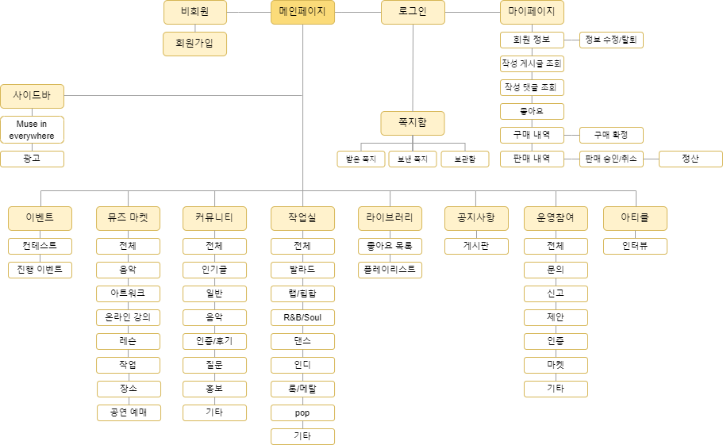
Part 2 >>
프로젝트 개요 – 정보구조도(사용자)

Slide 9
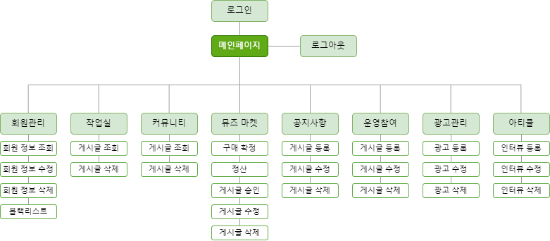
Part 2 >>
프로젝트 개요 – 정보구조도(관리자)

Slide 10
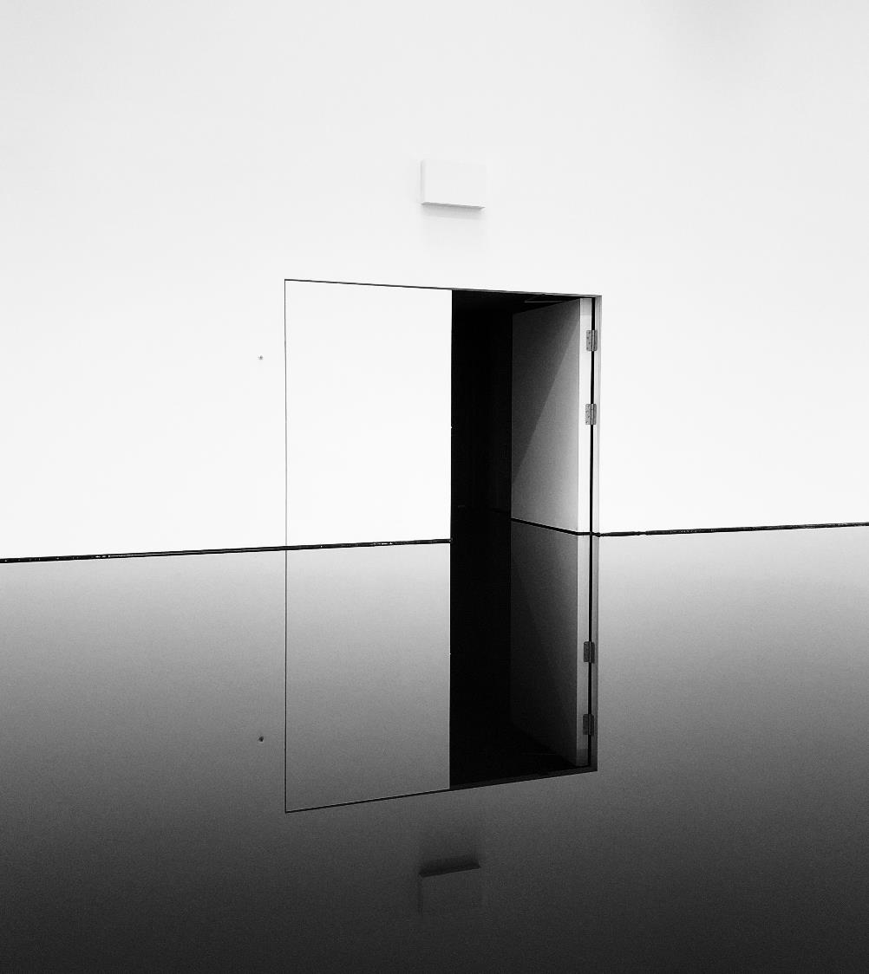
Part 3
프로젝트 화면설명
ⓒSaebyeol Yu. Saebyeol’s PowerPoint

Slide 11
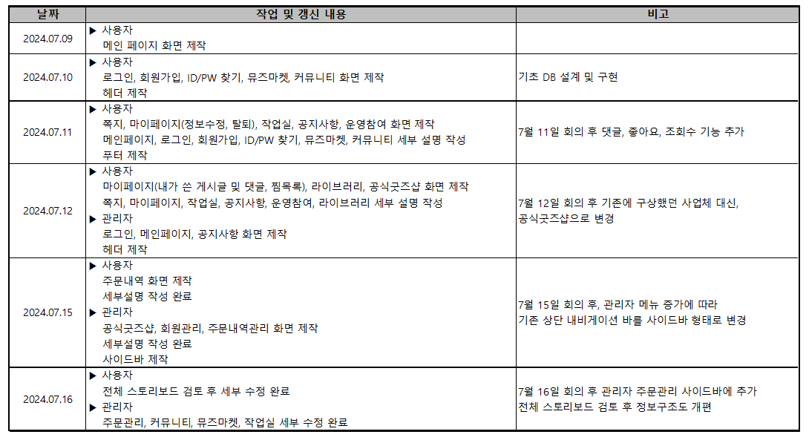
Part 3-1 >>
개정 이력

Slide 12
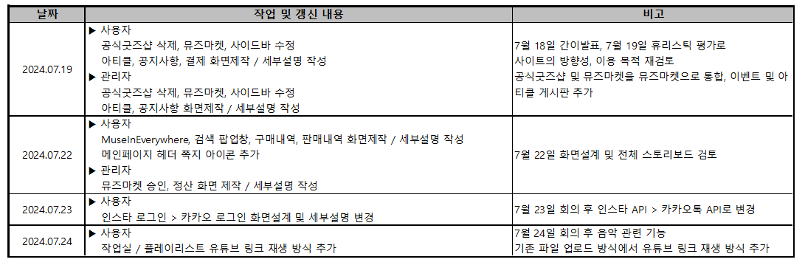
Part 3-1 >>
개정 이력

Slide 13
Part 3-2 >>
UI 설계서 : 프로세스 정의
로그인
회원가입
로고
검색창
쪽지함
로그인
회원가입
내비게이션 바
상단 메뉴 구성(Header) 정의

Slide 14
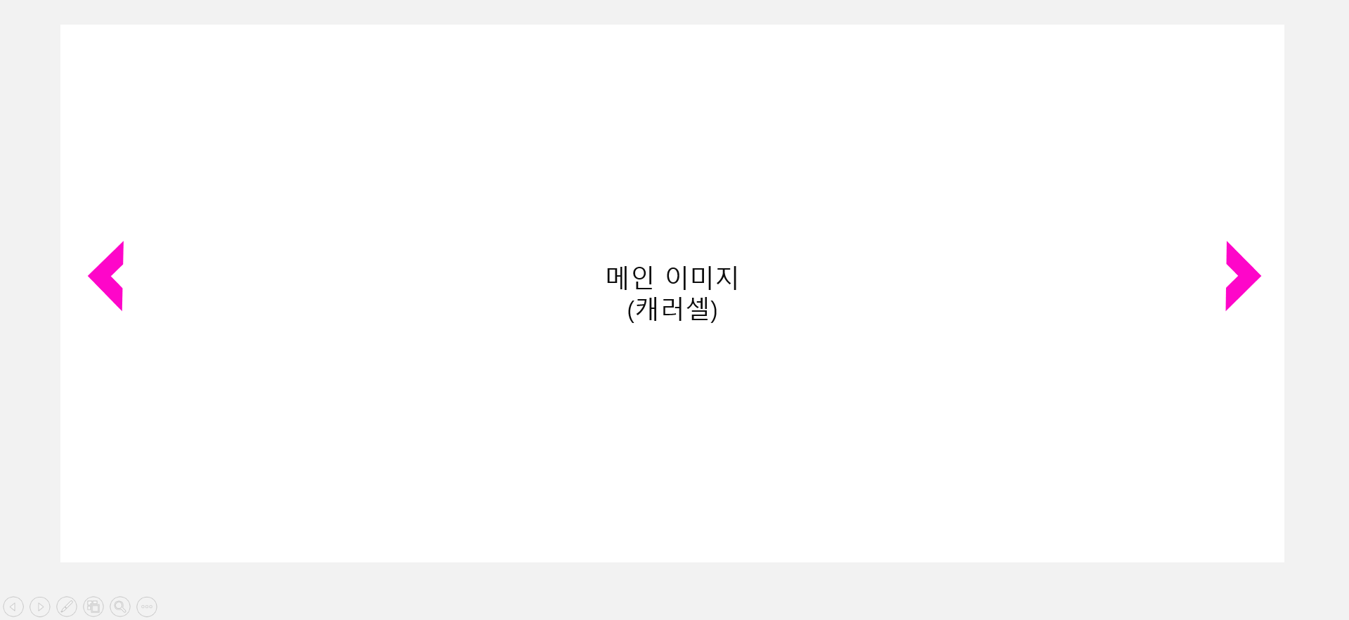
Part 3-2 >>
UI 설계서 : 프로세스 정의
주 메뉴 구성(Body) 정의 1

Slide 15
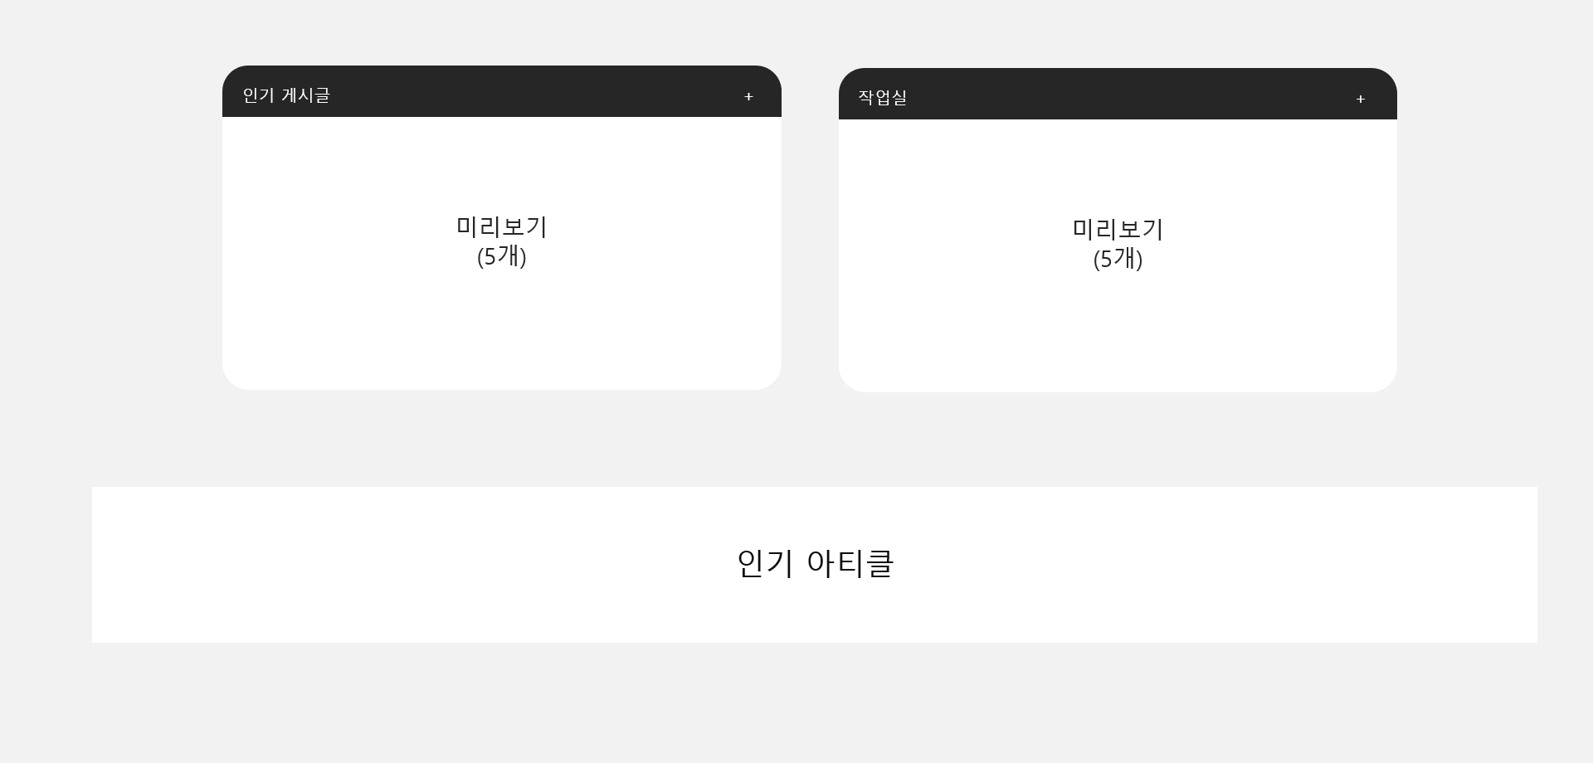
Part 3-2 >>
UI 설계서 : 프로세스 정의
주 메뉴 구성(Body) 정의 2

Slide 16
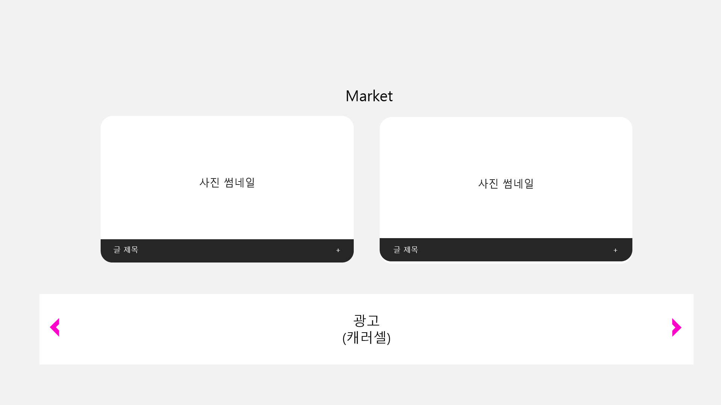
Part 3-2 >>
UI 설계서 : 프로세스 정의
주 메뉴 구성(Body) 정의 3

Slide 17
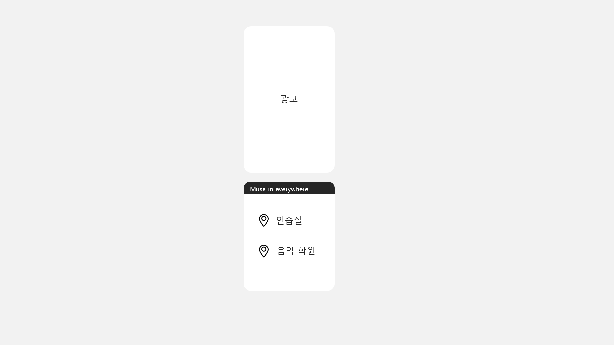
Part 3-2 >>
UI 설계서 : 프로세스 정의
사이드바 구성(SideBar) 정의

Slide 18
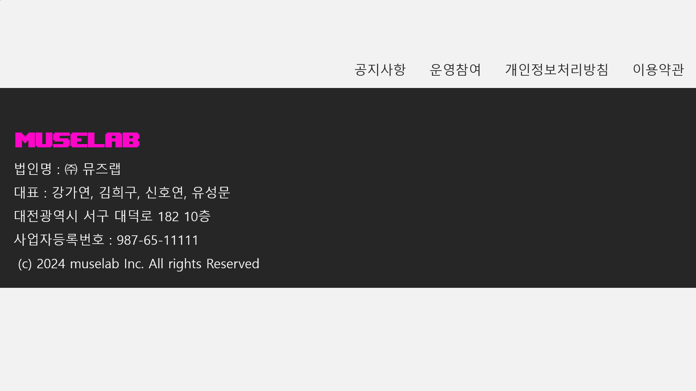
Part 3-2 >>
UI 설계서 : 프로세스 정의
회사 정보
하단 메뉴 구성(Footer) 정의

Slide 19
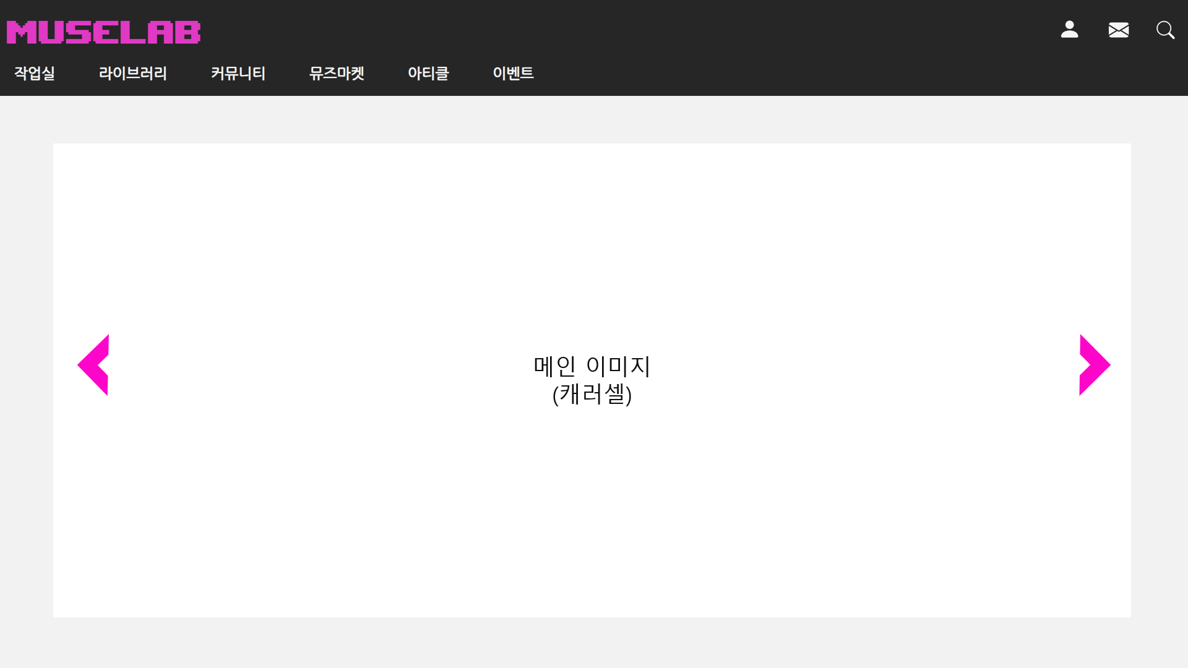

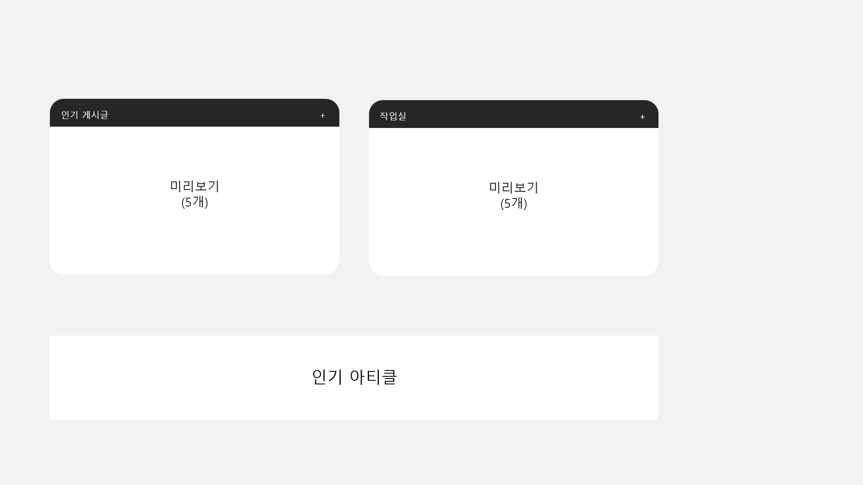
Part 3-2 >>
UI 설계서 : 프로세스 정의
레이아웃 전체 정의

Slide 20

사용자 UI
ⓒSaebyeol Yu. Saebyeol’s PowerPoint

Slide 21
Part 3-2 >>
UI 설계서 : 프로세스 정의
화면 ID | main | 화면 이름 | 메인화면 | 화면경로 | 회원 UI
1
2
3
4
No | Description
1 | MUSELAB 로고 클릭 시 main(메인화면)으로 이동
2 | 사람 아이콘 클릭 시 로그인, 회원가입 드롭다운 메뉴 출력
3 | 쪽지 아이콘 클릭 시 receiveMsg(받은 쪽지함) 팝업
4 | 돋보기 아이콘 클릭 시 searchAll(전체 검색창) 팝업
5 | 작업실 클릭 시 workspace(작업실 메인)로 이동
6 | 라이브러리 클릭 시 library(라이브러리 메인)로 이동
7 | 커뮤니티 클릭 시 community(커뮤니티 메인)로 이동
8 | 뮤즈마켓 클릭 시 market(뮤즈마켓 메인)으로 이동
5
6
7
8
9
10
11
12
13
14
15
16

Slide 22
Part 3-2 >>
UI 설계서 : 프로세스 정의
화면 ID | main | 화면 이름 | 메인화면 | 화면경로 | 회원 UI
1
2
3
4
No | Description
9 | 아티클 클릭 시 article(아티클 메인)로 이동
10 | 이벤트 클릭시 event(이벤트 메인)로 이동
11 | 메인 이미지(캐러셀) 클릭 시 연관 링크로 이동 화살표 클릭 시 해당 방향으로 이미지로 전환
12 | 인기 게시글에 표시된 5개의 목록 중 하나 클릭 시 commDetail(커뮤니티 상세)로 이동 + 클릭 시 community(커뮤니티 메인)의 인기글 탭으로 이동
13 | 작업실에 표시된 5개의 목록 중 하나를 클릭 시 workspaceDetail(작업실 상세)로 이동 + 클릭 시 workspace(작업실 메인)로 이동
5
6
7
8
9
10
11
12
13
14
15
16

Slide 23
Part 3-2 >>
UI 설계서 : 프로세스 정의
화면 ID | main | 화면 이름 | 메인화면 | 화면경로 | 회원 UI
1
2
3
4
No | Description
14 | 광고 클릭 시 연관 링크로 이동
15 | 인기 아티클 클릭 시 articleDetail(아티클 상세)로 이동
16 | Muse In Everywhere 클릭 시 museInEverywhere(연습실/음악학원 위치 안내 페이지)로 이동
5
6
7
8
9
10
11
12
13
14
15
16

Slide 24
Part 3-2 >>
UI 설계서 : 프로세스 정의
화면 ID | main | 화면 이름 | 메인화면 | 화면경로 | 회원 UI
No | Description
17 | 사진 썸네일 클릭 시 marketDetail(뮤즈마켓 상세)로 이동 + 클릭 시 market(뮤즈마켓 메인)으로 이동
18 | 광고 클릭 시 연관 링크로 이동
19 | 공지사항 클릭 시 notice(공지사항 메인)로 이동
20 | 운영참여 클릭 시 operation(운영참여 메인)으로 이동
21 | 개인정보처리방침 클릭 시 해당 글 noticeDetail(공지사항 상세)로 이동
22 | 이용약관 클릭 시 해당 글 noticeDetail(공지사항 상세)로 이동
17
18
19
20
21
22

Slide 25
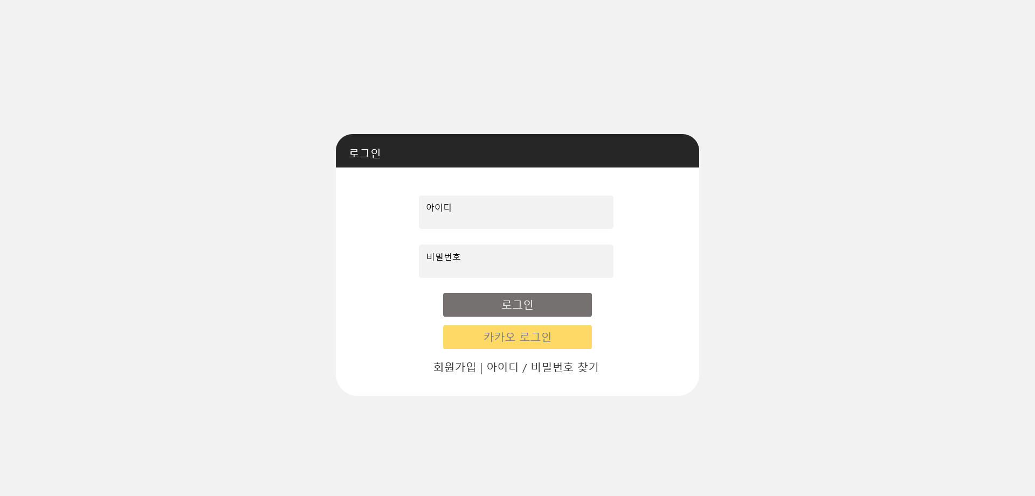
Part 3-2 >>
UI 설계서 : 프로세스 정의
화면 ID | userLogin | 화면 이름 | 사용자 로그인 | 화면경로 | 회원 UI
No | Description
1 | 아이디, 비밀번호 입력
2 | 로그인 버튼 클릭 시 유효하지 않은 아이디 또는 잘못된 비밀번호로 오류 발생할 경우 알림창 팝업, 기존에 입력한 아이디 및 비밀번호 값 유지한 채 로그인 화면 재출력 로그인 성공 시 main(메인화면)으로 이동
3 | 카카오 로그인 클릭 시 카카오 로그인 링크로 이동
4 | 회원가입 클릭 시 join(회원가입 화면)으로 이동
5 | 아이디, 비밀번호 찾기 클릭 시 각각 findId(아이디 찾기 페이지), findPwd(비밀번호 찾기 페이지)로 이동
1
2
3
4
5

Slide 26
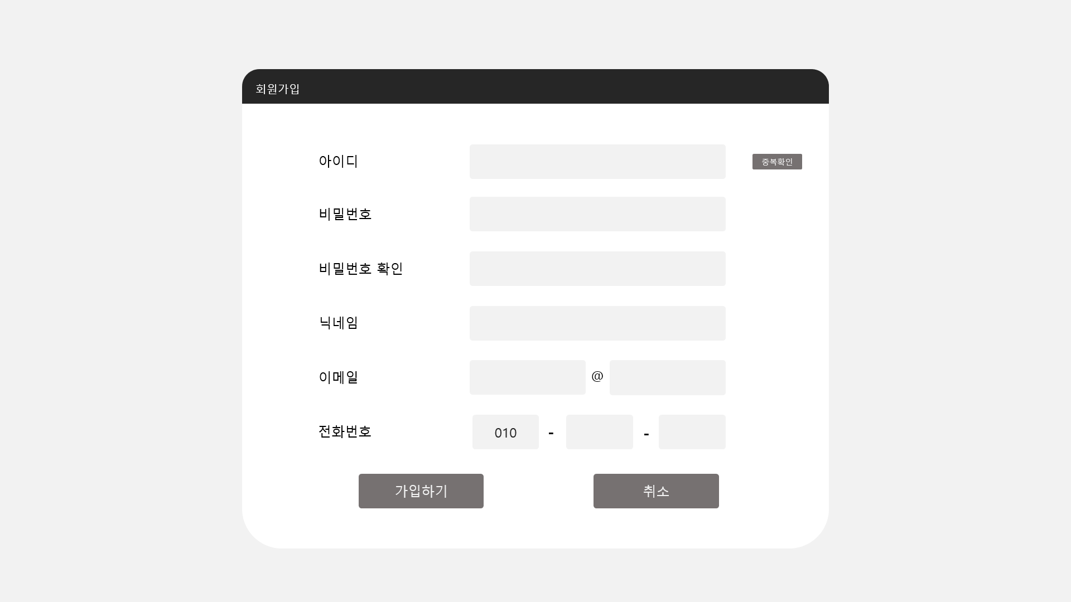
Part 3-2 >>
UI 설계서 : 프로세스 정의
화면 ID | join | 화면 이름 | 회원가입 | 화면경로 | 회원 UI
No | Description
1 | 회원 가입에 필요한 정보 입력
2 | 중복확인 버튼 클릭 시 user 테이블의 id 조회, 동일한 아이디가 있는지 확인 후 사용 가능 여부 팝업
3 | 가입하기 버튼 클릭 시 유효성 검사 실행 후 올바르게 작성되었다면 joinFin(회원가입 완료 페이지)으로 이동
4 | 취소 버튼 클릭 시 main(메인화면)으로 이동
1
2
3
4

Slide 27
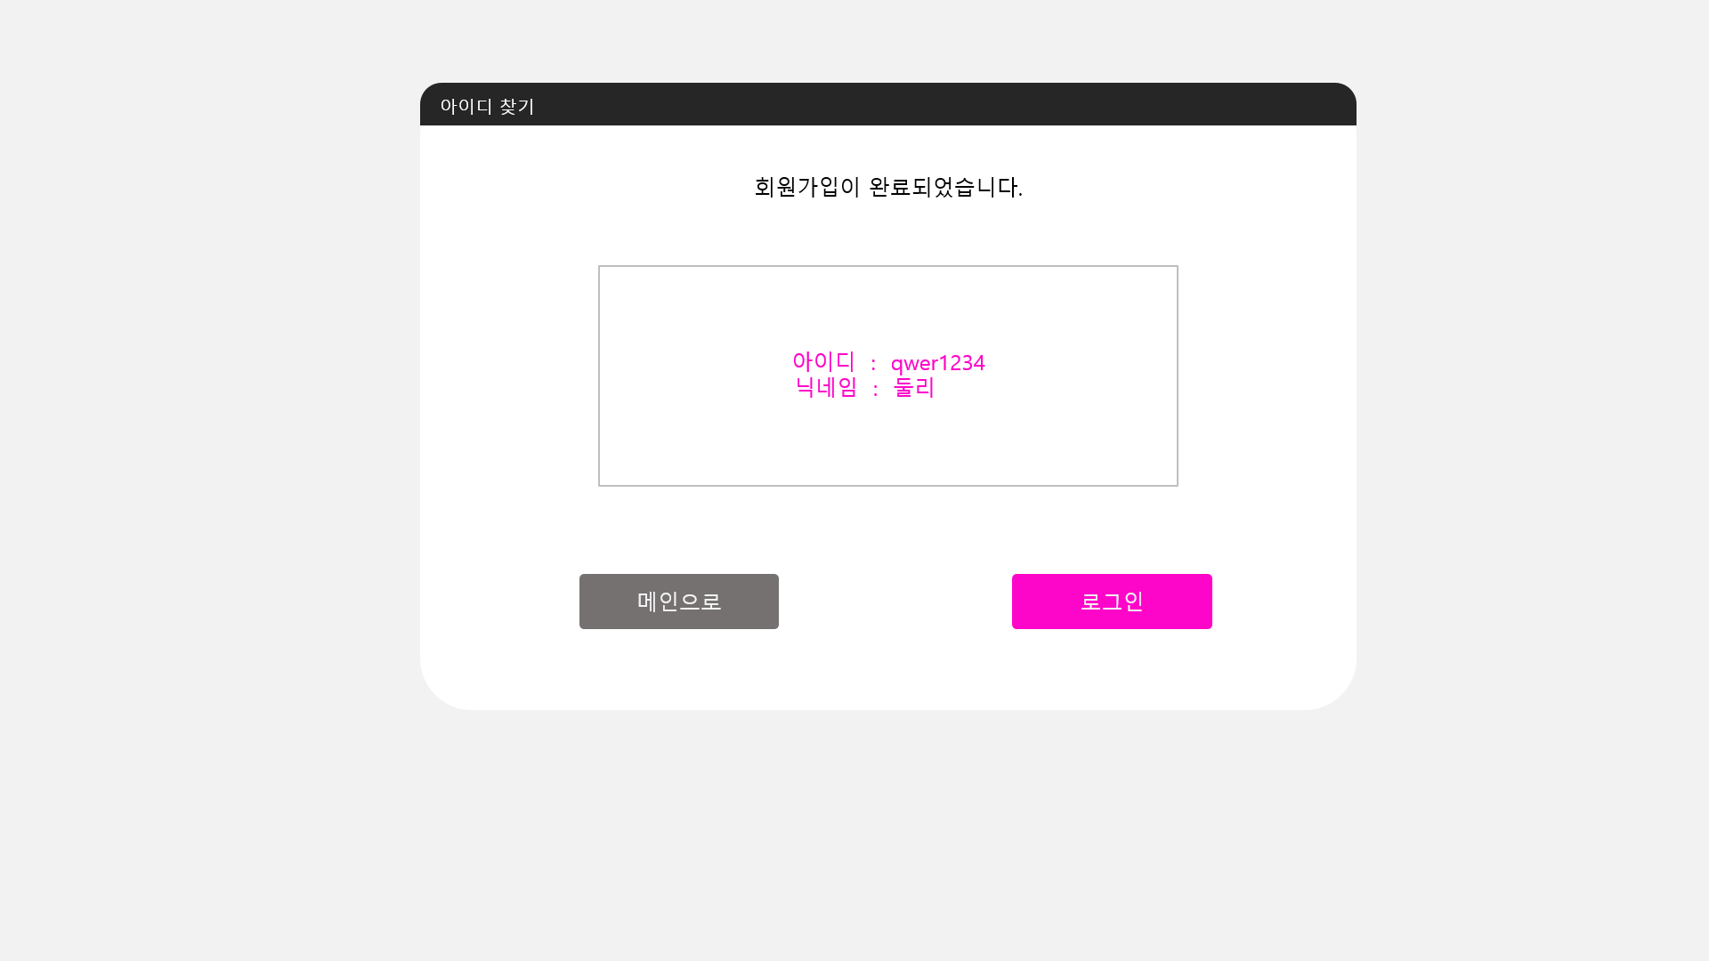
Part 3-2 >>
UI 설계서 : 프로세스 정의
화면 ID | joinFin | 화면 이름 | 회원가입 완료 | 화면경로 | 회원 UI
No | Description
1 | 메인으로 버튼 클릭 시 main(메인화면)으로 이동
2 | 로그인 버튼 클릭 시 userLogin(사용자 로그인)으로 이동
1
2

Slide 28
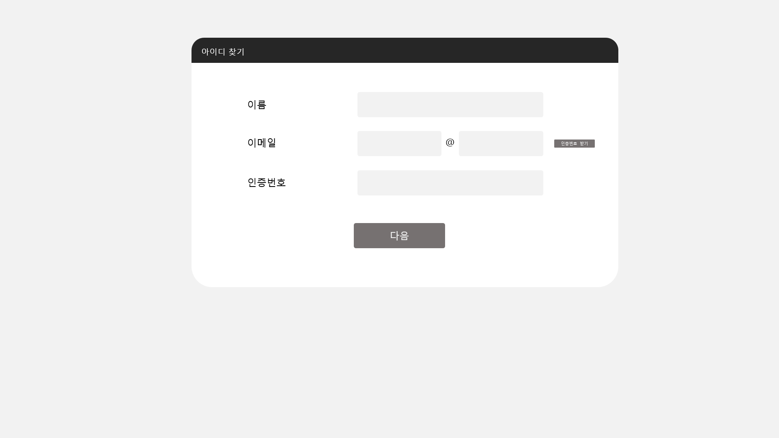
Part 3-2 >>
UI 설계서 : 프로세스 정의
화면 ID | findId | 화면 이름 | 아이디 찾기 | 화면경로 | 회원 UI
No | Description
1 | 아이디 찾기에 필요한 정보 입력
2 | 인증번호 받기 버튼 클릭 시 입력된 메일 주소가 user 테이블에 있는지 확인 존재하면 메일 발송, 존재하지 않으면 알림창 팝업
3 | 다음 버튼을 눌렀을 때 발송 및 입력 인증번호 일치 여부 검사 일치 시 findIdDetail(아이디 찾기 상세)로 이동 불일치 시 알림창 팝업
1
2
3

Slide 29
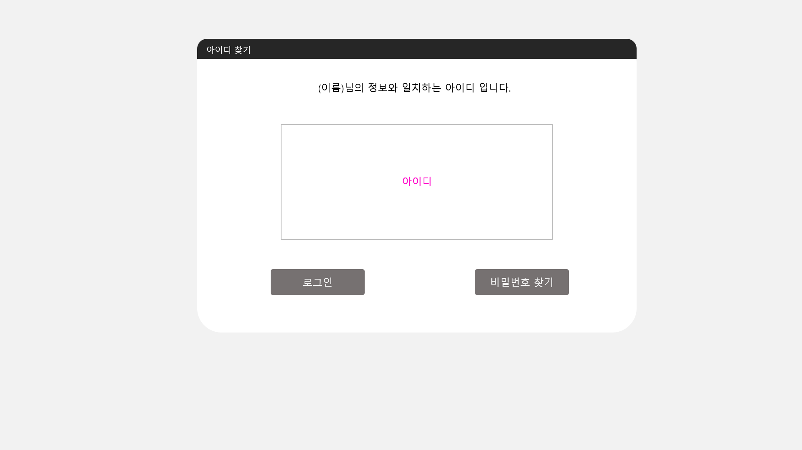
Part 3-2 >>
UI 설계서 : 프로세스 정의
화면 ID | findIdDetail | 화면 이름 | 아이디 찾기 상세 | 화면경로 | 회원 UI
No | Description
1 | 아이디가 user 테이블에 존재할 경우 아이디 정보 출력
2 | 로그인 버튼 클릭 시 userLogin(사용자 로그인)으로 이동
3 | 비밀번호 찾기 클릭 시 findPwd(비밀번호 찾기)로 이동
1
2
3

Slide 30
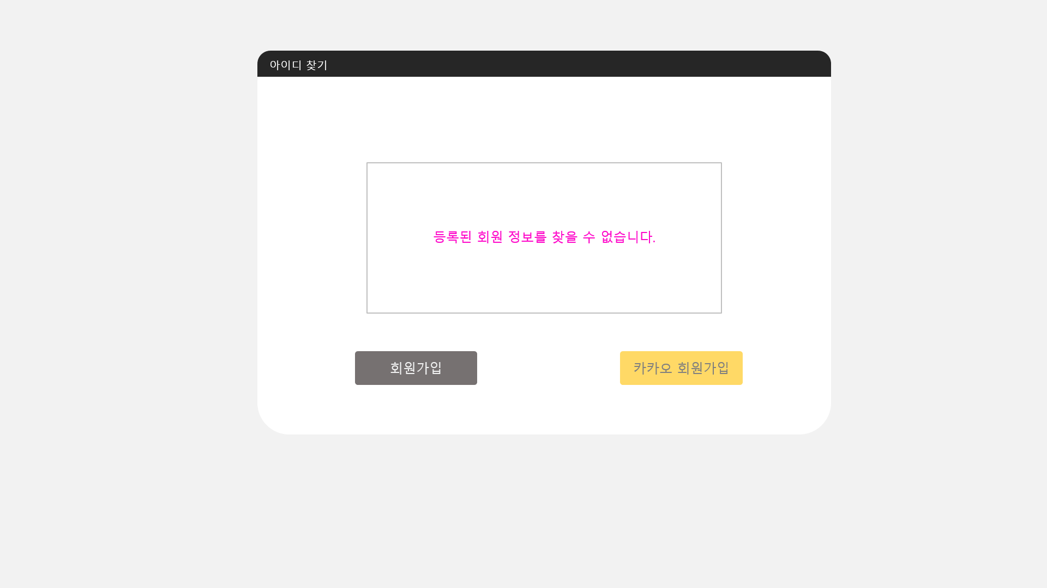
Part 3-2 >>
UI 설계서 : 프로세스 정의
화면 ID | findIdFail | 화면 이름 | 아이디 찾기 | 화면경로 | 회원 UI
No | Description
1 | 아이디가 user 테이블에 존재하지 않는 경우 아이디가 존재하지 않는다는 안내 문구 출력
2 | 회원가입 버튼 클릭 시 join(회원가입 화면)으로 이동
3 | 카카오 로그인 클릭 시 카카오 로그인 링크로 이동
1
2
3

Slide 31
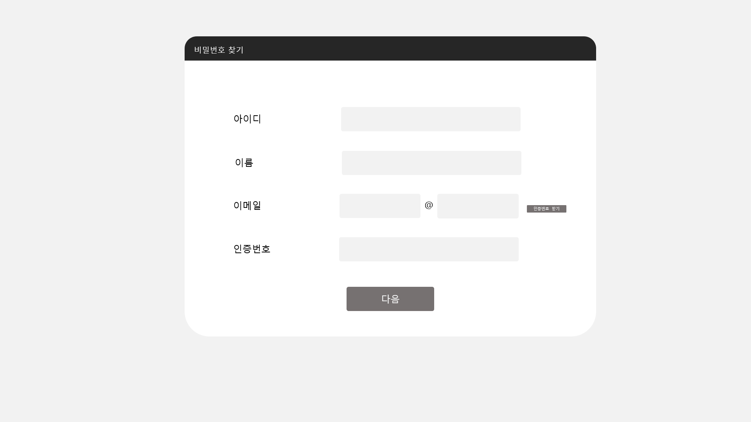
Part 3-2 >>
UI 설계서 : 프로세스 정의
화면 ID | findPwd | 화면 이름 | 비밀번호 찾기 | 화면경로 | 회원 UI
No | Description
1 | 비밀번호 찾기에 필요한 정보 입력
2 | 인증번호 받기 버튼 클릭 시 입력된 메일 주소가 user 테이블에 있는지 확인 존재하면 메일 발송, 존재하지 않으면 알림창 팝업
3 | 다음 버튼 클릭 시 발송 및 입력 인증번호 일치 여부 검사 일치 시 findPwdDetail(비밀번호 찾기 상세 )로 이동
1
2
3

Slide 32
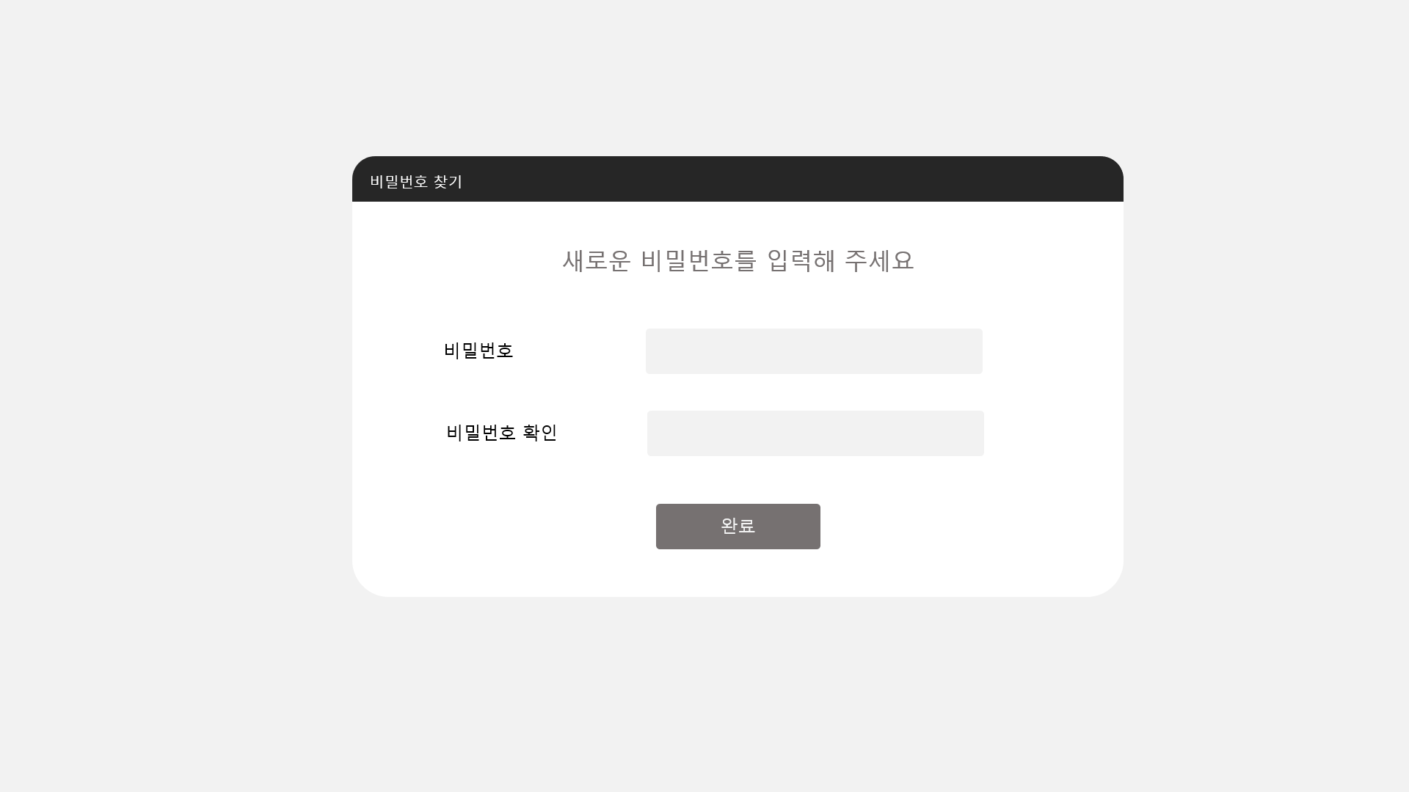
Part 3-2 >>
UI 설계서 : 프로세스 정의
화면 ID | findPwdDetail | 화면 이름 | 비밀번호 찾기 상세 | 화면경로 | 회원 UI
No | Description
1 | 변경하고자 하는 비밀번호 입력
2 | 완료 버튼 클릭 시 새로 입력한 비밀번호 2개가 동일한지 확인 일치 시 비밀번호 변경 완료 알림창 출력 후 main(메인화면)으로 이동 불일치 시 비밀번호 변경 실패 알림창 출력 후 다시 비밀번호 입력 화면 출력 이 때 기존 입력값 유지
1
2

Slide 33
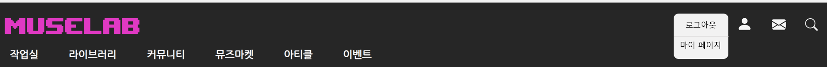
Part 3-2 >>
UI 설계서 : 프로세스 정의
화면 ID | main | 화면 이름 | 메인화면 | 화면경로 | 회원 UI
1
No | Description
1 | 로그인 시 로그아웃 버튼으로 변경 로그아웃 버튼 클릭 시 로그인 정보 삭제 후 main(메인화면)으로 이동
2 | 로그인 시 마이페이지 버튼으로 변경 마이페이지 버튼 클릭 시 myPage(마이페이지 메인)로 이동
2

Slide 34
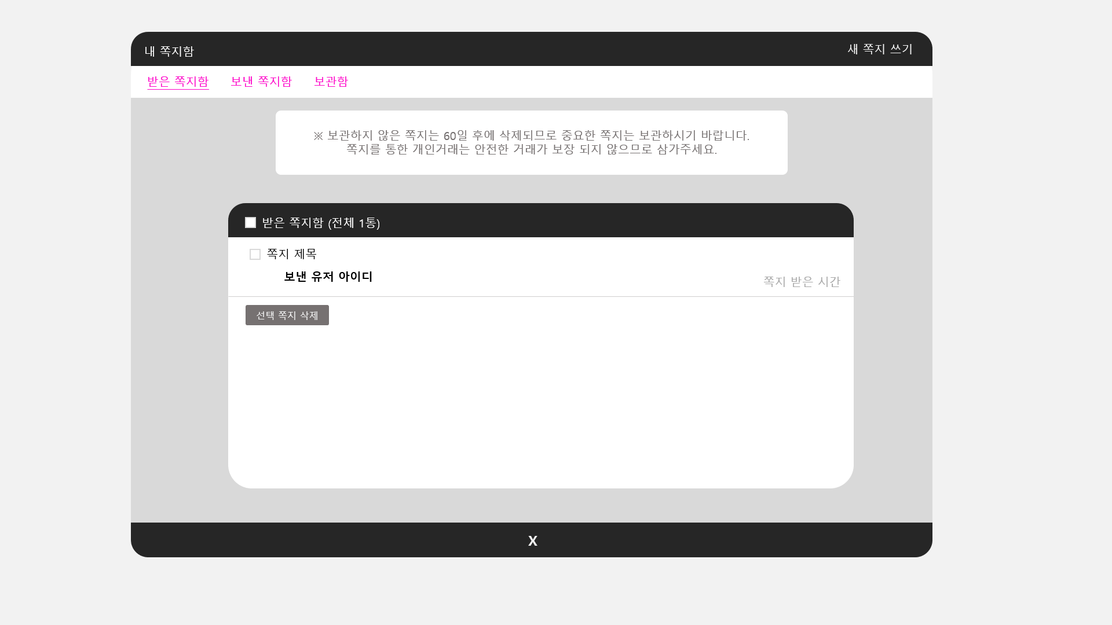
Part 3-2 >>
UI 설계서 : 프로세스 정의
화면 ID | receiveMsg | 화면 이름 | 받은 쪽지함 | 화면경로 | 회원 UI
1
No | Description
1 | 새 쪽지 쓰기 버튼 클릭 시 msgForm(쪽지 글쓰기 화면)으로 이동
2 | 받은 쪽지함 클릭 시 receiveMsg(받은 쪽지함 화면)로 이동
3 | 보낸 쪽지함 클릭 시 sendMsg(보낸 쪽지함 화면)로 이동
4 | 보관함 클릭 시 saveMsg(쪽지 보관함)로 이동
5 | 받은 쪽지 클릭 시 msgDetail(쪽지 상세 보기)로 이동
6 | 선택 쪽지 삭제 클릭 시 삭제 여부 확인 알림창 팝업
7 | X 버튼 클릭 시 쪽지함 닫기
2
3
4
5
6
7

Slide 35
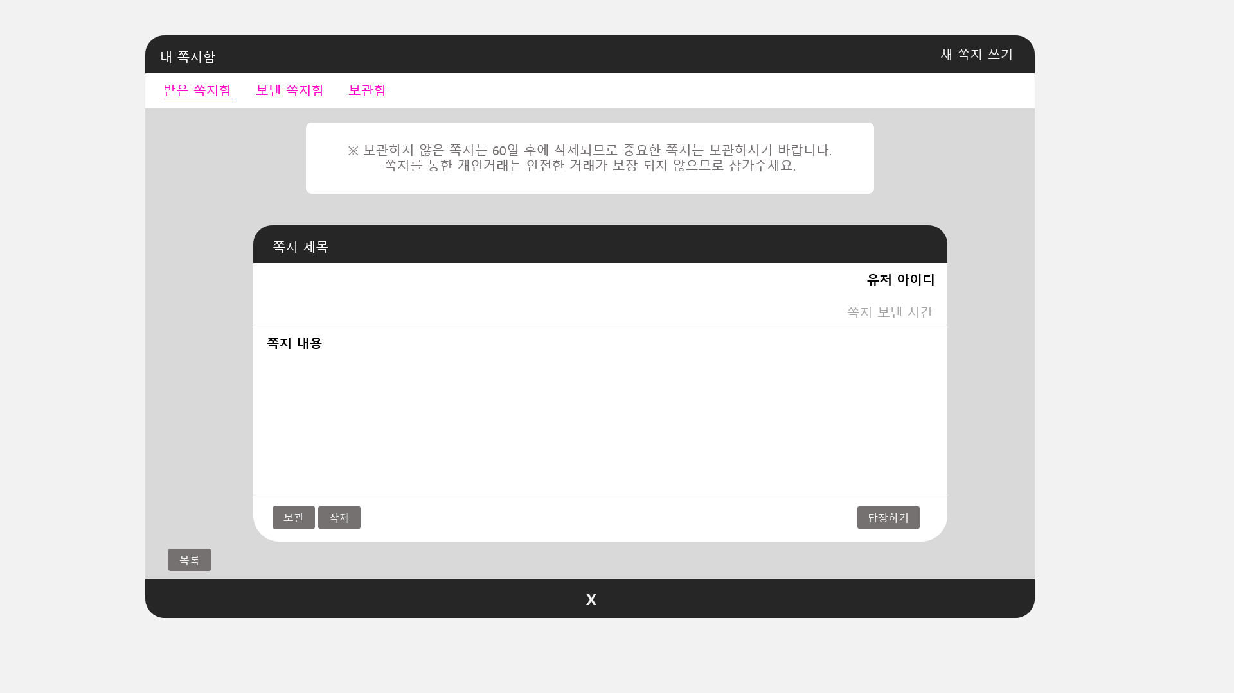
Part 3-2 >>
UI 설계서 : 프로세스 정의
화면 ID | receiveMsgDetail | 화면 이름 | 받은 쪽지 상세 | 화면경로 | 회원 UI
No | Description
1 | 보관 버튼 클릭 시 saveMsg(쪽지 보관함)에 저장 후 receiveMsg(받은 쪽지함)로 이동
2 | 삭제 클릭 시 삭제 여부 확인 알림창 팝업 삭제 후 receiveMsg(받은 쪽지함)로 이동
3 | 답장하기 클릭 시 수신자에 보낸 유저 아이디가 저장된 msgForm(쪽지 글쓰기 화면)으로 이동
4 | 목록 버튼 클릭 시 receiveMsg(받은 쪽지함)로 이동
1
2
3
4

Slide 36

Part 3-2 >>
UI 설계서 : 프로세스 정의
화면 ID | sendMsg | 화면 이름 | 보낸 쪽지함 | 화면경로 | 회원 UI
No | Description
1 | 보낸 쪽지 클릭 시 sendMsgDetail(쪽지 상세 보기)로 이동
2 | 선택 쪽지 삭제 클릭 시 삭제 여부 확인 알림창 팝업
1
2

Slide 37
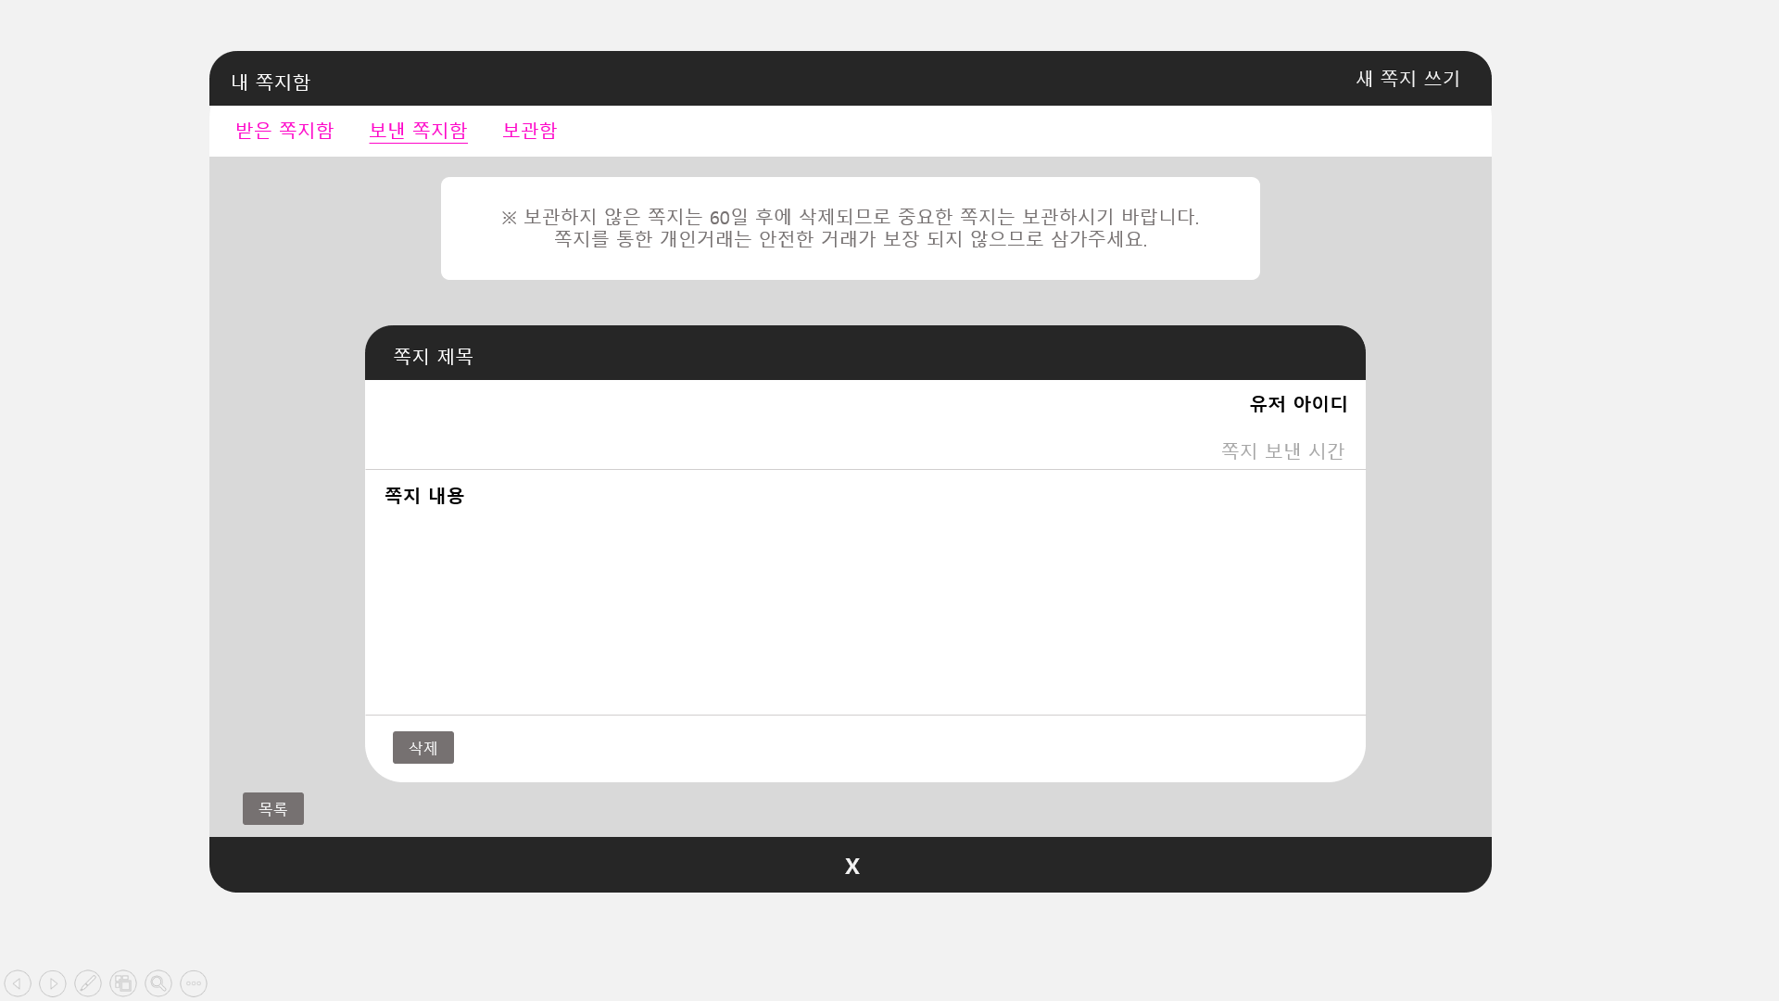
Part 3-2 >>
UI 설계서 : 프로세스 정의
화면 ID | sendMsgDetail | 화면 이름 | 보낸 쪽지 상세 | 화면경로 | 회원 UI
No | Description
1 | 삭제 클릭 시 삭제 여부 확인 알림창 팝업 삭제 후 sendMsg(보낸 쪽지함)로 이동
2 | 목록 버튼 클릭 시 sendMsg(보낸 쪽지함)으로 이동
1
2

Slide 38

Part 3-2 >>
UI 설계서 : 프로세스 정의
화면 ID | saveMsg | 화면 이름 | 보관함 | 화면경로 | 회원 UI
No | Description
1 | 받은 쪽지 클릭 시 saveMsgDetail(쪽지 상세 보기)으로 이동
2 | 선택 쪽지 삭제 클릭 시 삭제 여부 확인 알림창 팝업
1
2

Slide 39
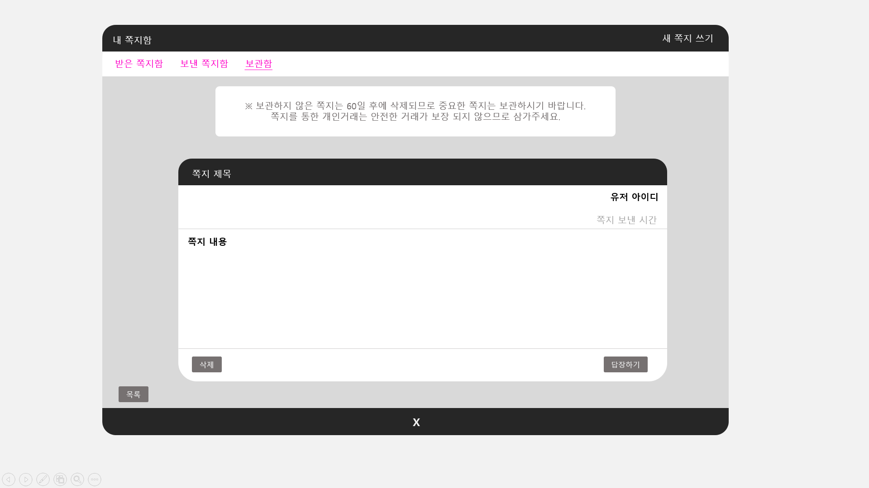
Part 3-2 >>
UI 설계서 : 프로세스 정의
화면 ID | saveMsgDetail | 화면 이름 | 보관함 상세 | 화면경로 | 회원 UI
No | Description
1 | 삭제 클릭 시 삭제 여부 확인 알림창 팝업 삭제 후 saveMsg(보관함)로 이동
2 | 답장하기 클릭 시 수신자에 보낸 유저 아이디가 저장된 msgForm(쪽지 글쓰기)으로 이동
3 | 목록 버튼 클릭 시 saveMsg(보관함)로 이동
1
2
3

Slide 40
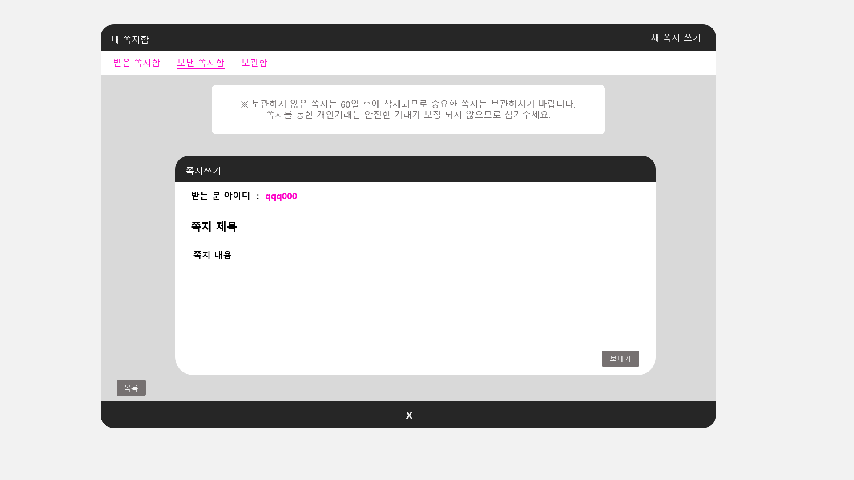
Part 3-2 >>
UI 설계서 : 프로세스 정의
화면 ID | msgForm | 화면 이름 | 새 쪽지 쓰기 | 화면경로 | 회원 UI
No | Description
1 | 제목 및 내용 입력
2 | 보내기 버튼 클릭 시 발송 여부 확인 알림창 팝업 발송 후 sendMsg(보낸 쪽지함)로 이동
3 | 목록 버튼 클릭 시 receiveMsg(받은 쪽지함)로 돌아가기
1
2
3

Slide 41
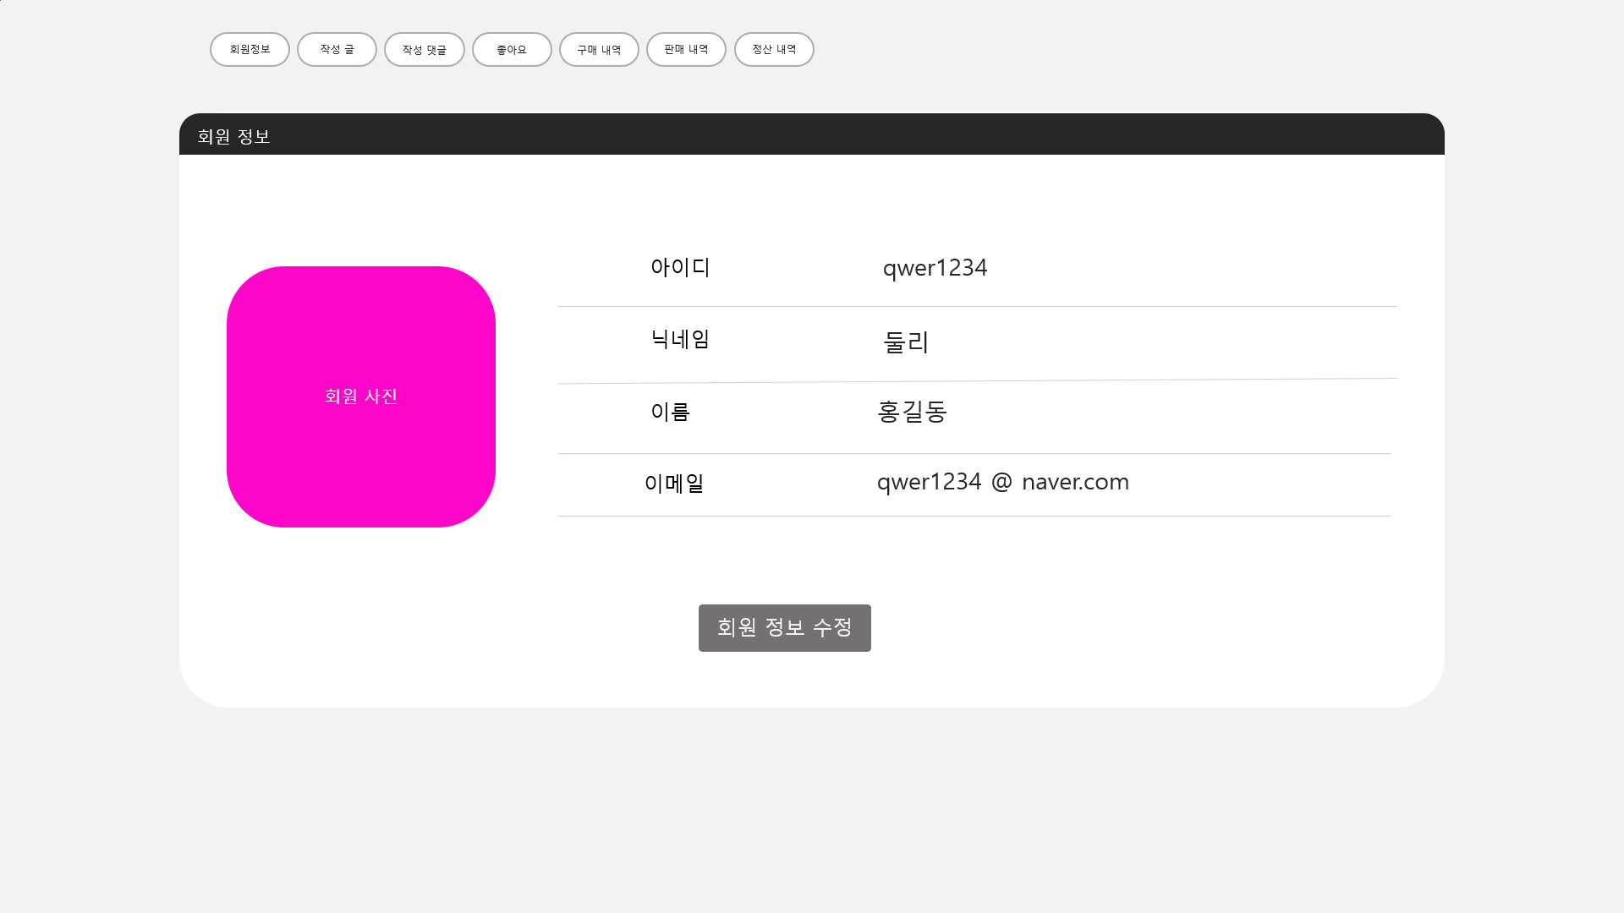
Part 3-2 >>
UI 설계서 : 프로세스 정의
화면 ID | myPage | 화면 이름 | 마이페이지 메인 | 화면경로 | 회원 UI
1
2
3
4
5
6
7
No | Description
1 | 마이페이지 클릭 시 myPage(마이페이지 메인) 기본 출력
2 | 작성 글 클릭 시 myContents(작성 글 목록)로 이동
3 | 작성 댓글 클릭 시 myComment(작성 댓글)로 이동
4 | 좋아요 클릭 시 myLike(좋아요 한 컨텐츠)로 이동
5 | 구매내역 클릭 시 buyHistory(구매내역)으로 이동
6 | 판매내역 클릭 시 sellHistory(판매내역)으로 이동
7 | 정산 내역 클릭 시 settleHistory(정산내역)으로 이동
8 | 회원 정보 수정 클릭 시 modUser(회원 정보 수정 페이지)로 이동
8

Slide 42
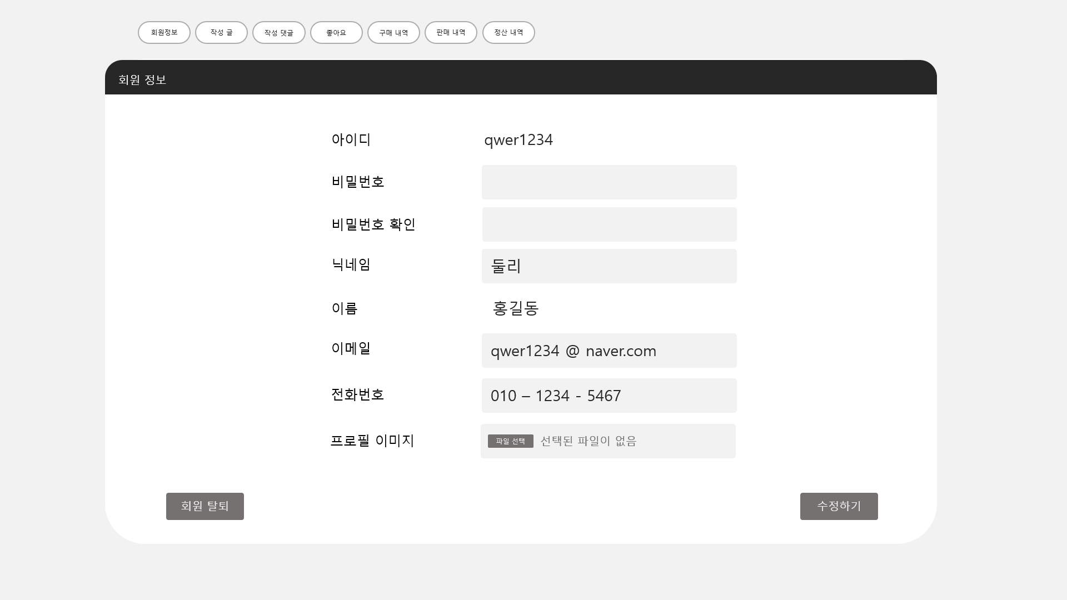
Part 3-2 >>
UI 설계서 : 프로세스 정의
화면 ID | modUser | 화면 이름 | 회원 정보 수정 | 화면경로 | 회원 UI
No | Description
1 | 수정할 정보 입력
2 | 파일 선택 클릭 시 이미지 추가
3 | 회원 탈퇴 클릭 시 탈퇴 여부 확인 알림창 출력 확인 시 즉시 탈퇴
4 | 수정하기 클릭 시 수정된 값 반영 후 myPage(마이페이지)로 이동
1
2
3
4

Slide 43
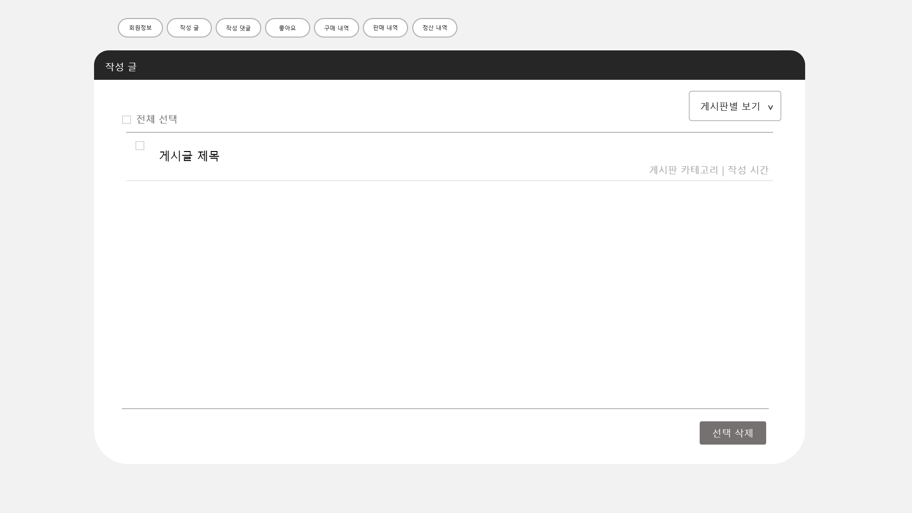
Part 3-2 >>
UI 설계서 : 프로세스 정의
화면 ID | myContents | 화면 이름 | 작성 글 목록 | 화면경로 | 회원 UI
No | Description
1 | 전체 선택 클릭 시 해당 페이지에 보여지는 전체 게시글 선택
2 | 게시판 별 보기 클릭 시 드롭다운 메뉴에 커뮤니티, 작업실, 마켓 출력 후 선택 시 각 게시판에 해당하는 글 목록 출력
3 | 게시글 제목 클릭 시 게시글 상세정보 확인 페이지 이동
4 | 선택 삭제 클릭 시 삭제 여부 확인 알림창 출력 확인 시 게시글 삭제
1
2
3
4

Slide 44
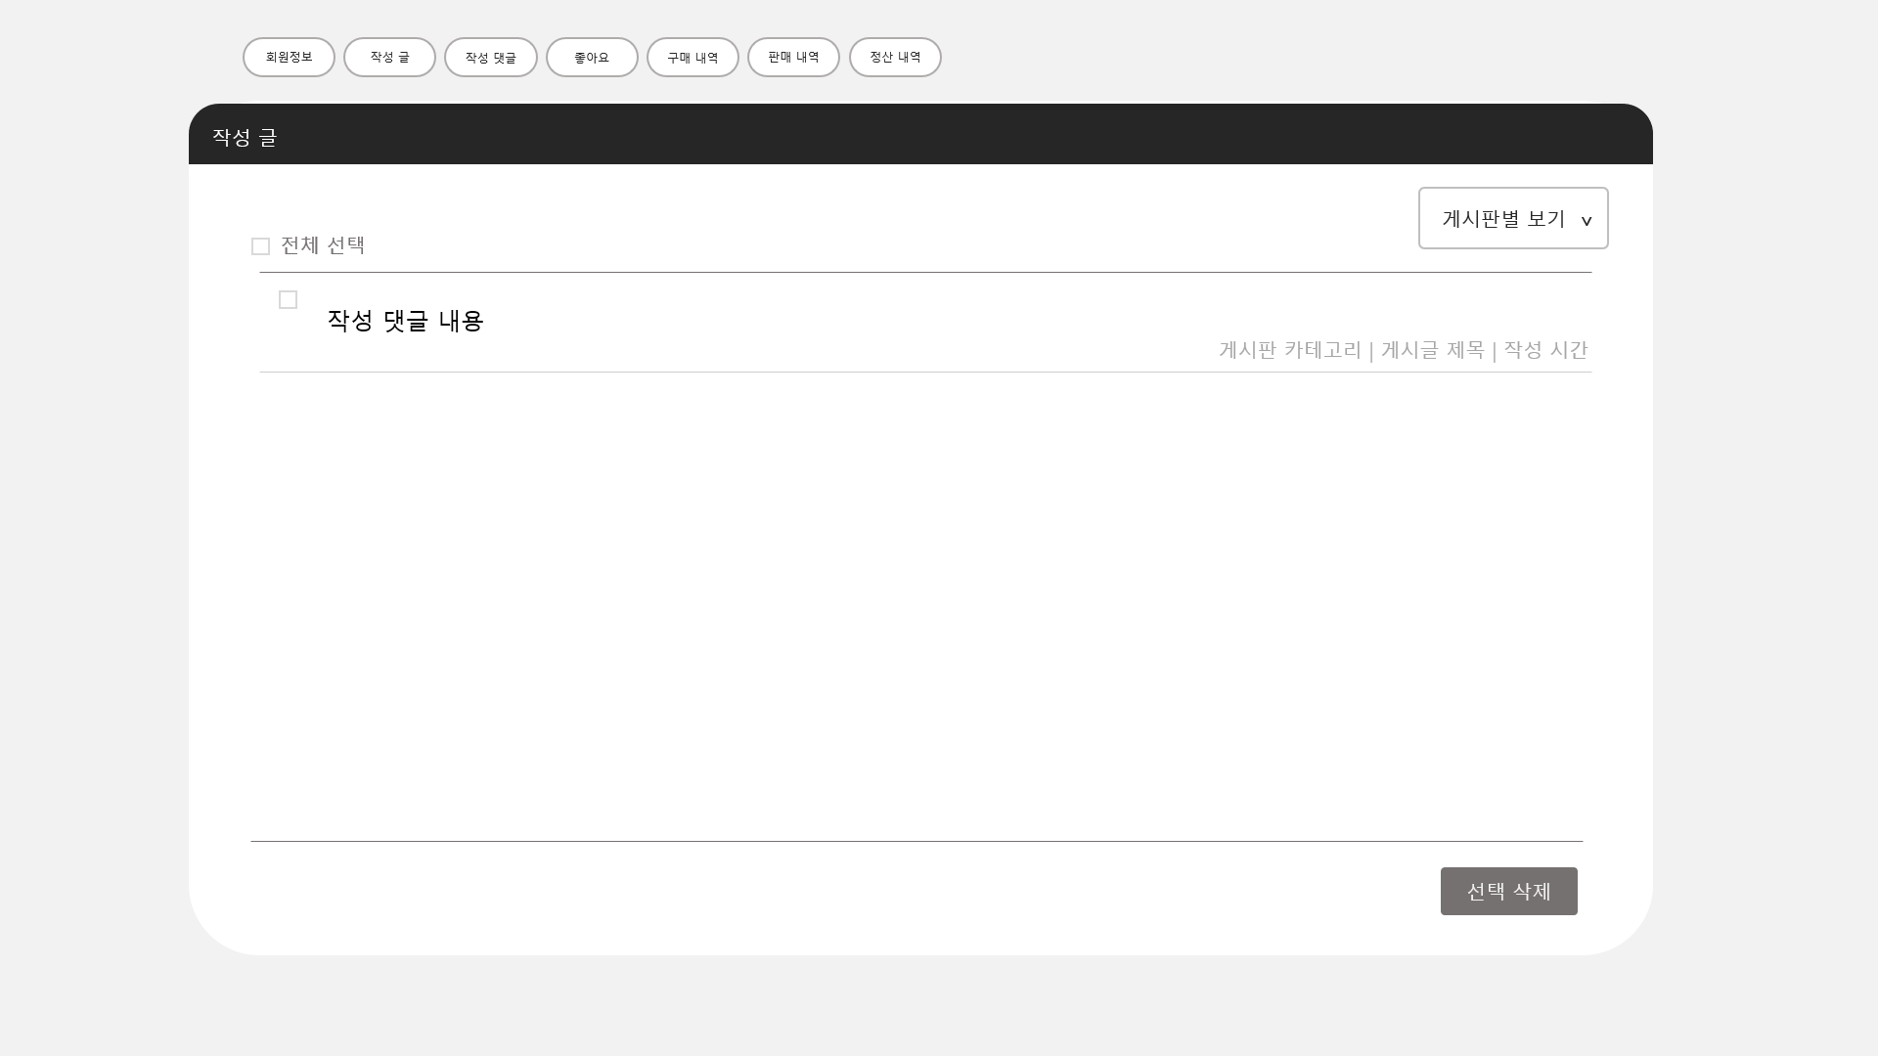
Part 3-2 >>
UI 설계서 : 프로세스 정의
화면 ID | myComment | 화면 이름 | 작성 댓글 목록 | 화면경로 | 회원 UI
No | Description
1 | 전체 선택 클릭 시 해당 페이지에 보여지는 전체 댓글 선택
2 | 게시판 별 보기 클릭 시 드롭다운 메뉴에 커뮤니티, 작업실, 뮤즈마켓 출력 후 선택 시 각 게시판에 해당하는 댓글 목록 출력
3 | 댓글 클릭 시 해당 게시글 상세 페이지 이동
4 | 선택 삭제 클릭 시 삭제 여부 확인 알림창 출력 확인 시 댓글 삭제
1
2
3
4

Slide 45

Part 3-2 >>
UI 설계서 : 프로세스 정의
화면 ID | myLike | 화면 이름 | 좋아요 목록 | 화면경로 | 회원 UI
No | Description
1 | 전체 선택 클릭 시 해당 페이지에 보여지는 전체 게시글 선택
2 | 게시판 별 보기 클릭 시 드롭다운 메뉴에 커뮤니티, 작업실, 마켓 출력 후 선택 시 각 게시판에 해당하는 글 목록 출력
3 | 게시글 제목 클릭 시 게시글 상세정보 확인 페이지 이동
4 | 선택 삭제 클릭 시 삭제 여부 확인 알림창 출력 확인 시 게시글 삭제
1
2
3
4

Slide 46
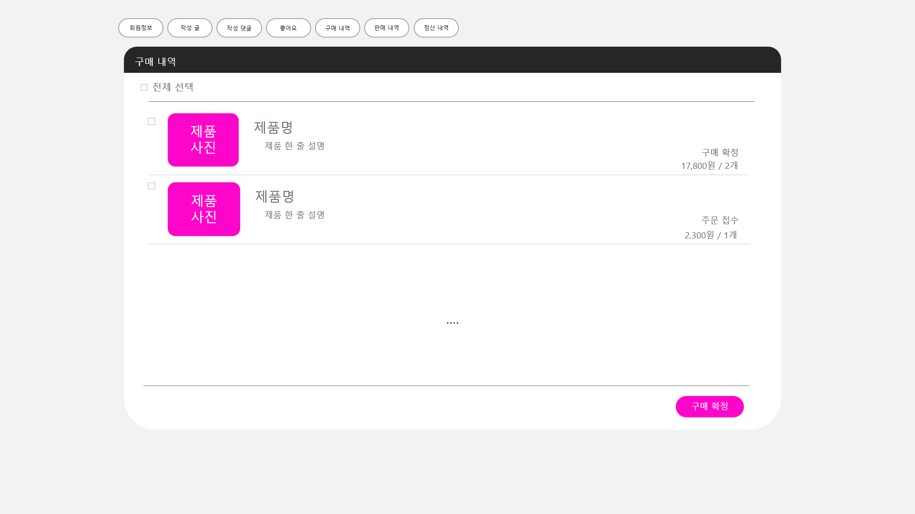
Part 3-2 >>
UI 설계서 : 프로세스 정의
화면 ID | buyHistory | 화면 이름 | 구매 내역 | 화면경로 | 회원 UI
No | Description
1 | 전체 선택 클릭 시 구매 제품 전체 선택
2 | 박스 클릭 시 해당 제품 선택
3 | 해당 제품 행 클릭 시 marketDetail(뮤즈마켓 상세)로 이동
4 | 구매 확정 클릭 시 구매 완료된 건에 한하여 구매 확정으로 상태 변경 구매 완료되지 않은 건은 구매 확정 불가능 알림창 팝업
1
2
3
4

Slide 47
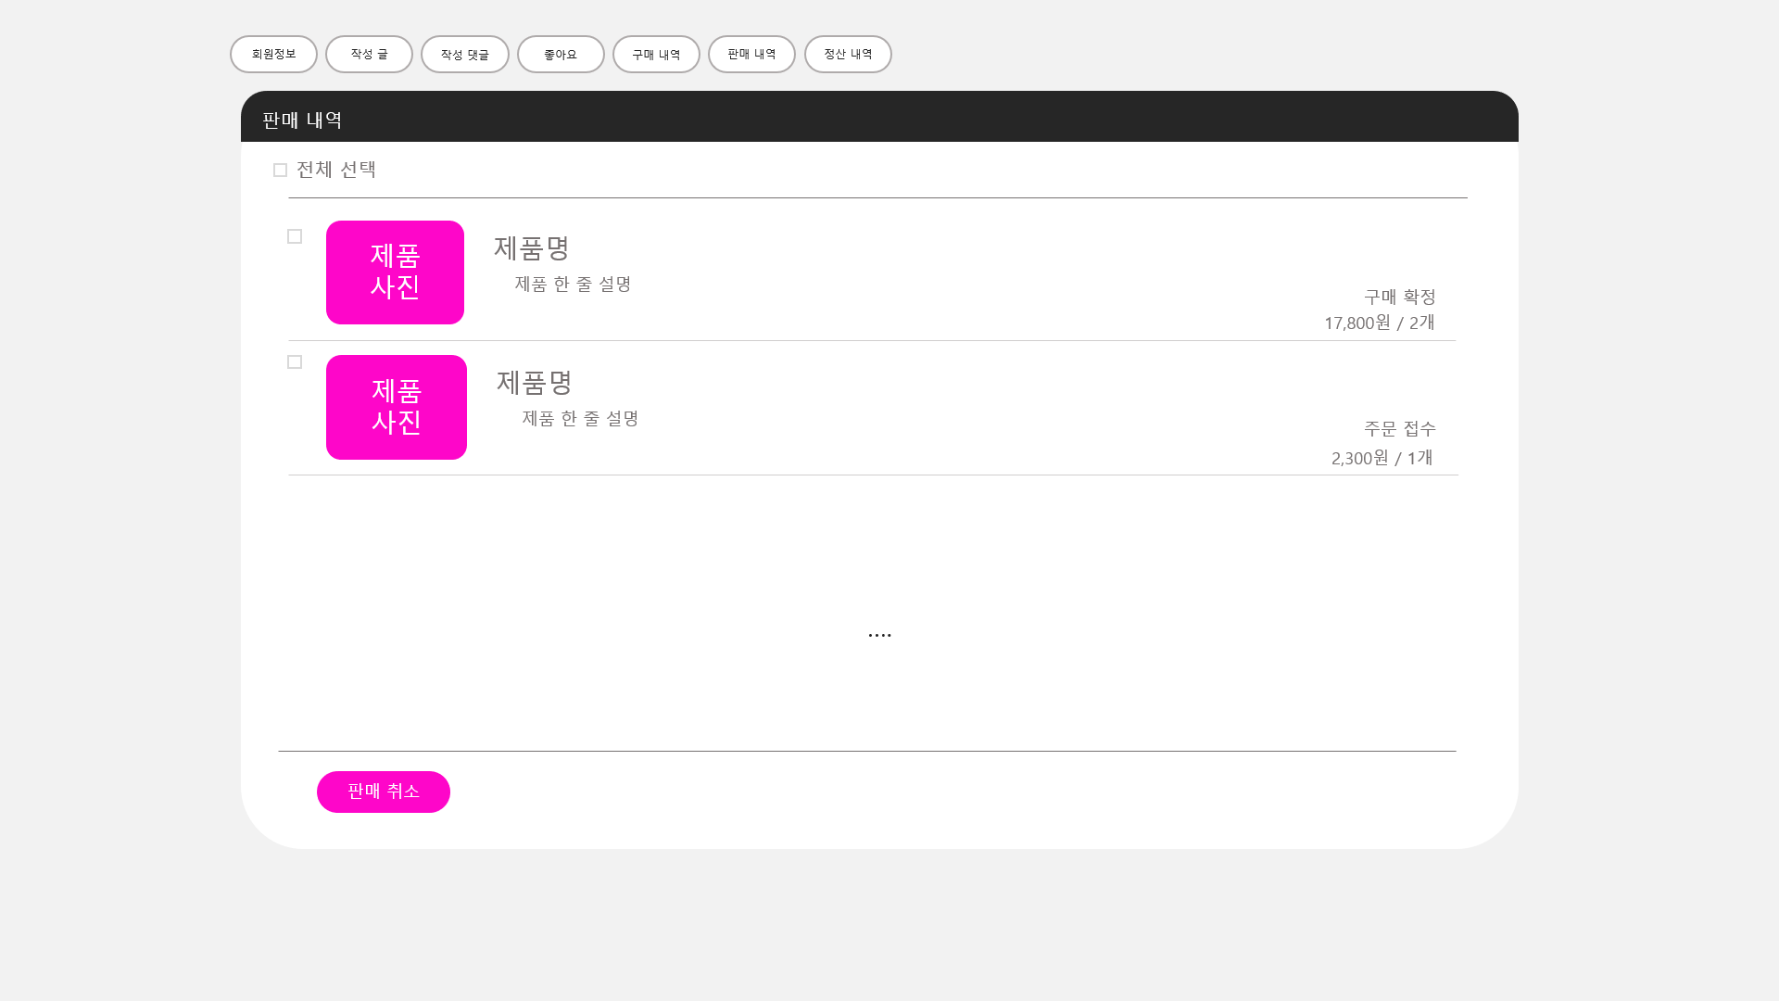
Part 3-2 >>
UI 설계서 : 프로세스 정의
화면 ID | sellHistory | 화면 이름 | 판매 내역 | 화면경로 | 회원 UI
No | Description
1 | 전체 선택 클릭 시 판매 제품 전체 선택
2 | 박스 클릭 시 해당 제품 선택
3 | 해당 제품 행 클릭 시 marketDetail(뮤즈마켓 상세)로 이동
4 | 판매 취소 클릭 시 주문 대기 상태의 주문 건 취소
1
2
3
4

Slide 48
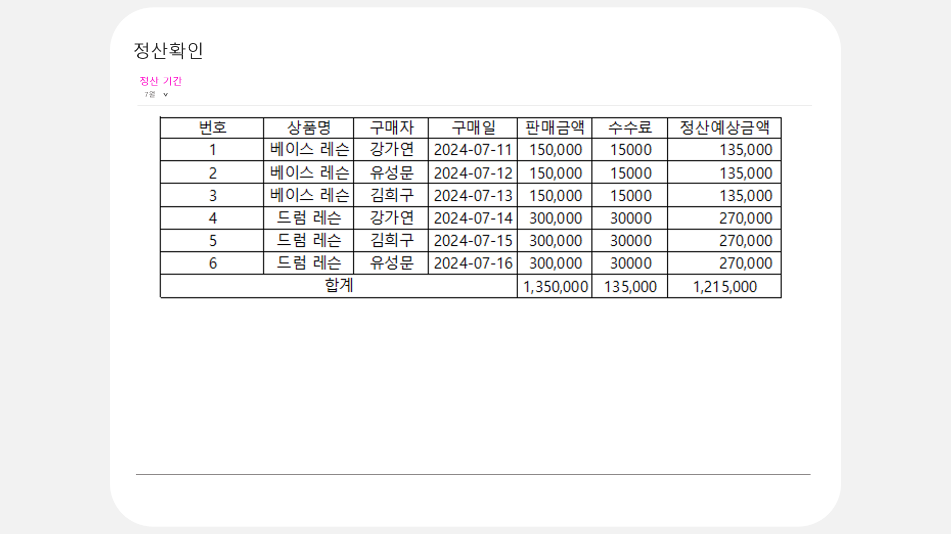
Part 3-2 >>
UI 설계서 : 프로세스 정의
화면 ID | settlelHistory | 화면 이름 | 정산 내역 | 화면경로 | 회원 UI
No | Description
1 | 정산 기간 선택 시 기간 / 구매자 별 정산 금액 출력
1

Slide 49
Part 3-2 >>
UI 설계서 : 프로세스 정의
화면 ID | searchAll | 화면 이름 | 전체검색창 | 화면경로 | 회원 UI
검색하기
No | Description
1 | 제목 클릭 시 검색할 카테고리 드롭다운 미선택 시 제목 검색이 기본값
2 | 검색할 내용 입력
3 | 검색 버튼 클릭 시 입력값으로 검색
카테고리
1
제목 ∨
2
3
검색

Slide 50
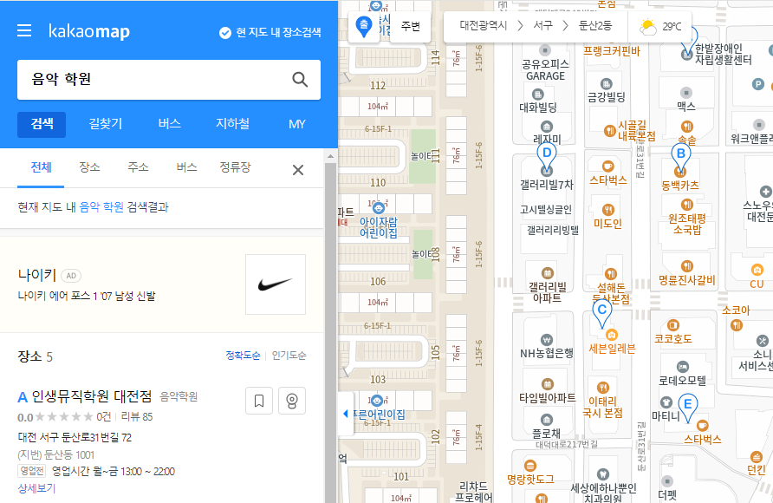
Part 3-2 >>
UI 설계서 : 프로세스 정의
화면 ID | museInEverywhere | 화면 이름 | 연습실 / 음악학원 위치 안내 | 화면경로 | 회원 UI
1
No | Description
1 | 사용자 지역 기반 연습실/음악학원 위치 안내 정보 출력

Slide 51
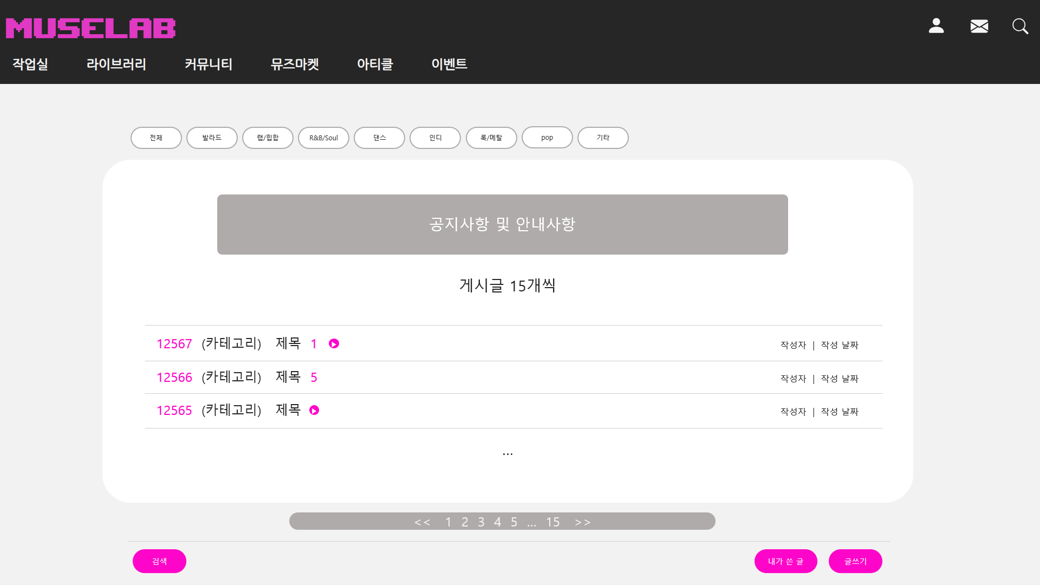
Part 3-2 >>
UI 설계서 : 프로세스 정의
화면 ID | workspace | 화면 이름 | 작업실 메인 | 화면경로 | 회원 UI
No | Description
1 | 상단 카테고리 클릭 시 각각의 카테고리에 해당하는 게시글 목록 출력
2 | 작업실 이용에 대한 공지사항 목록이 상단에 출력됨
3 | 해당 게시글 행 클릭 시 workspaceDetail(작업실 상세)로 이동
4 | 목록 페이지 이동
5 | 검색 버튼 클릭 시 현재 탭 내부에서만 적용되는 팝업 창 출력
6 | 내가 쓴 글 버튼 클릭 시 본인이 작성한 글 목록 출력
7 | 글쓰기 버튼 클릭 시 workspaceForm(작업실 글쓰기)으로 이동
1
2
3
4
6
7
5

Slide 52
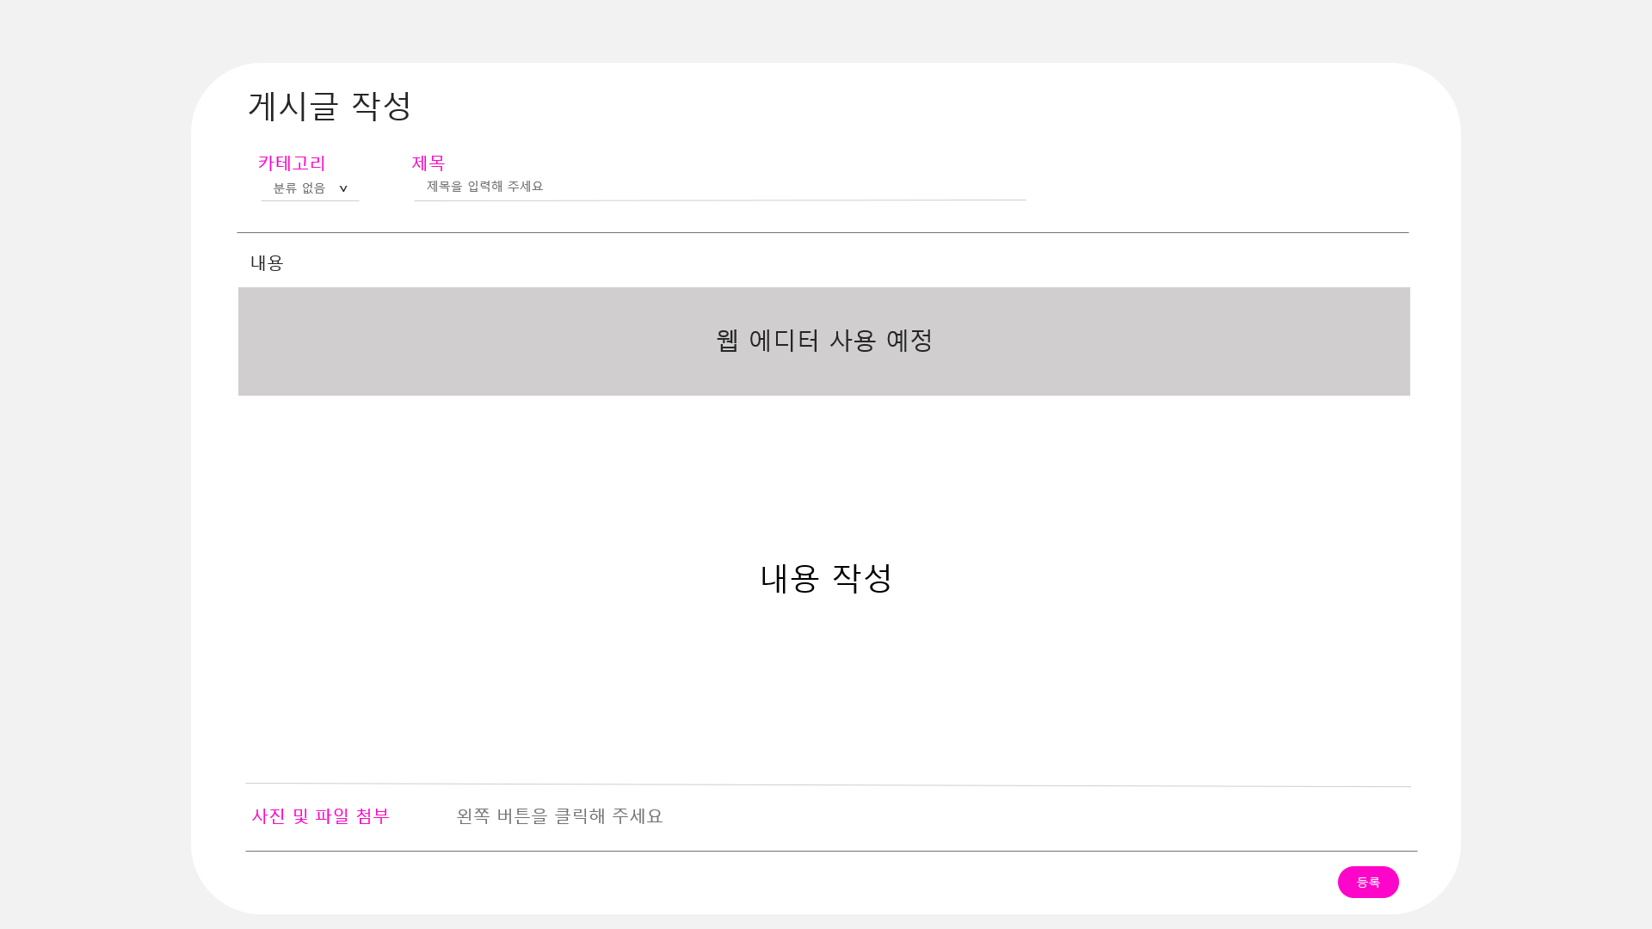
Part 3-2 >>
UI 설계서 : 프로세스 정의
화면 ID | workspaceForm | 화면 이름 | 작업실 글쓰기 | 화면경로 | 회원 UI
No | Description
1 | 제목 및 내용 입력
2 | 글의 카테고리 선택
3 | 웹 에디터 이용하여 글 내용의 크기, 모양, 정렬 등 변경
4 | 사진 및 파일 첨부 버튼 클릭 시 사진 및 파일 추가
5 | 등록 클릭 시 제목과 내용에 내용이 모두 입력되어 있다면 글 등록 후 workspace(작업실 메인)으로 이동 제목 또는 내용이 입력되어 있지 않다면 알림창 출력
1
2
3
4
5

Slide 53
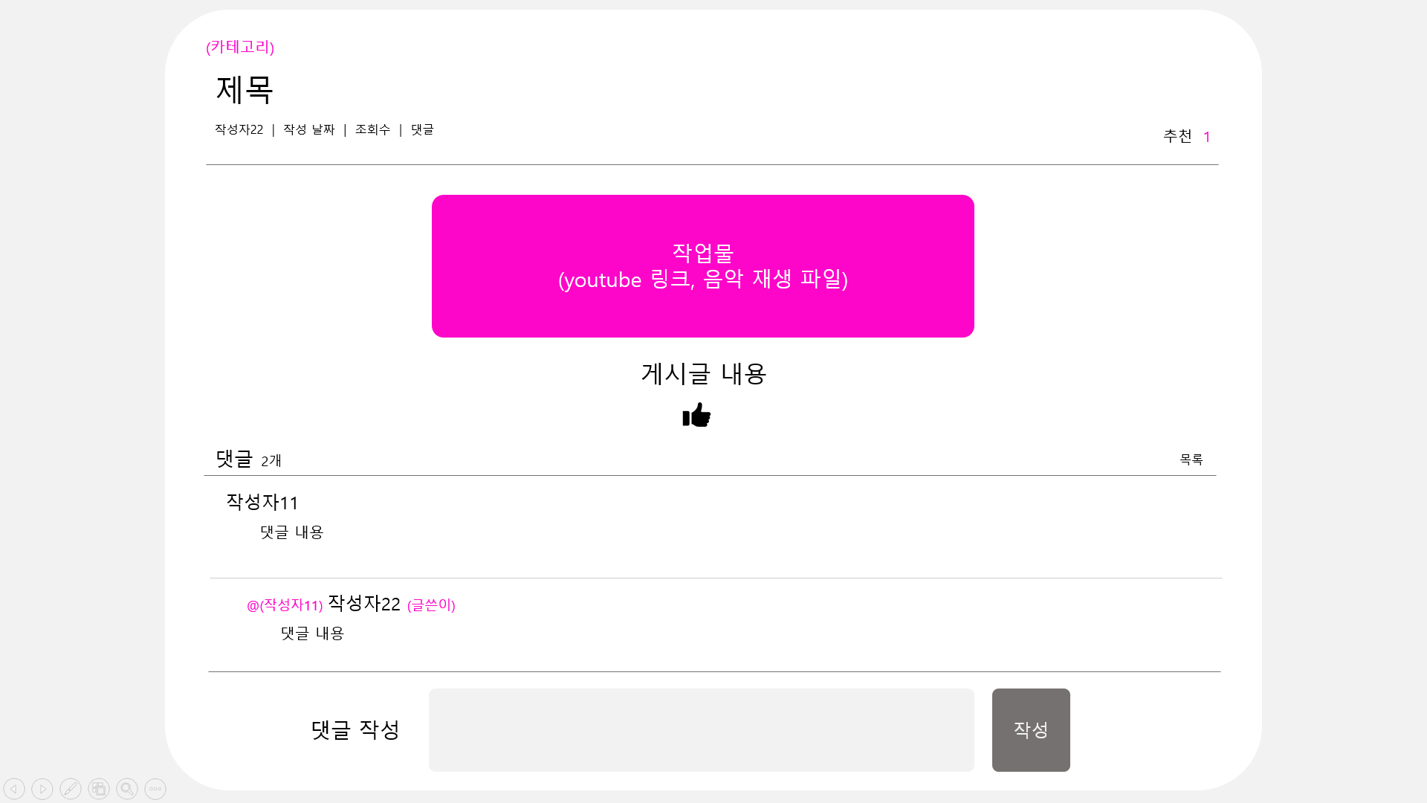
Part 3-2 >>
UI 설계서 : 프로세스 정의
화면 ID | workspaceDetail | 화면 이름 | 작업실 상세 | 화면경로 | 회원 UI
No | Description
1 | 링크가 아닌, 음악 재생 UI 내부에 좋아요 버튼, 플레이리스트 추가 버튼을 누르면 각각 좋아요 목록, 플레이리스트 목록에 추가
2 | 추천 버튼 클릭 시 해당 게시물에 대한 추천 수 1 증가
3 | 목록 버튼을 누르면 workspace(작업실 메인)으로 이동
4 | 댓글 입력 후 작성 버튼 클릭 시 해당 게시물에 대한 댓글 업로드 내용이 입력되어 있지 않다면 알림창 출력
1
2
3
4

Slide 54
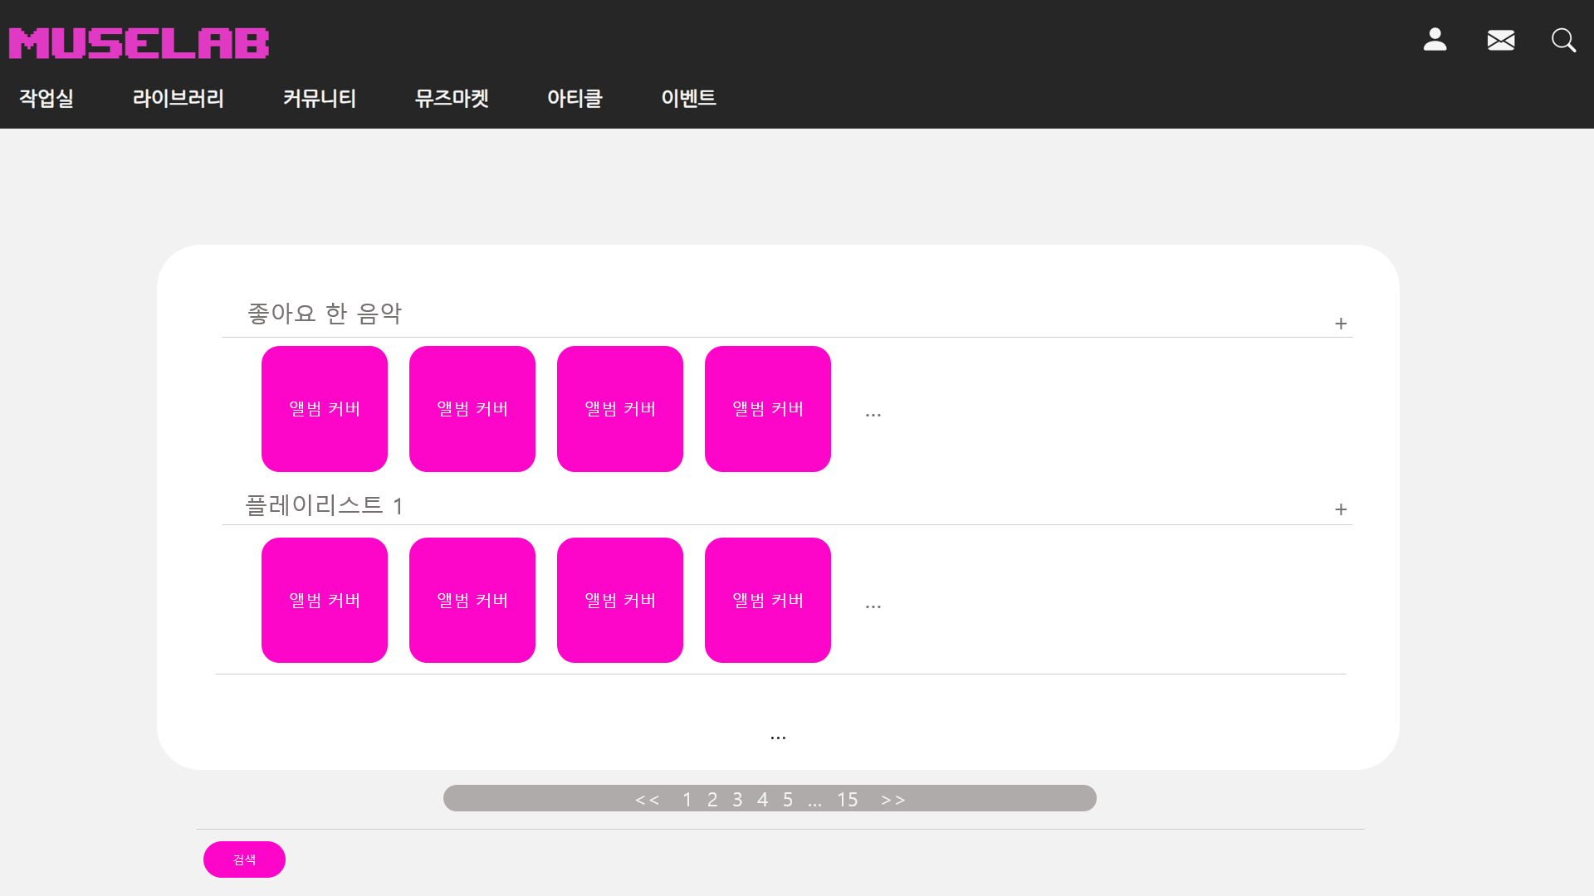
Part 3-2 >>
UI 설계서 : 프로세스 정의
화면 ID | library | 화면 이름 | 라이브러리 | 화면경로 | 회원 UI
No | Description
1 | + 버튼 클릭 시 myLike(좋아요 한 음악) 전체 보기
2 | 앨범 커버 클릭 시 workspaceDetail(작업물 상세)로 이동
3 | + 버튼 클릭 시 해당 playlist(플레이리스트) 곡 목록 출력
4 | 목록 페이지 이동
2
1
3
4

Slide 55
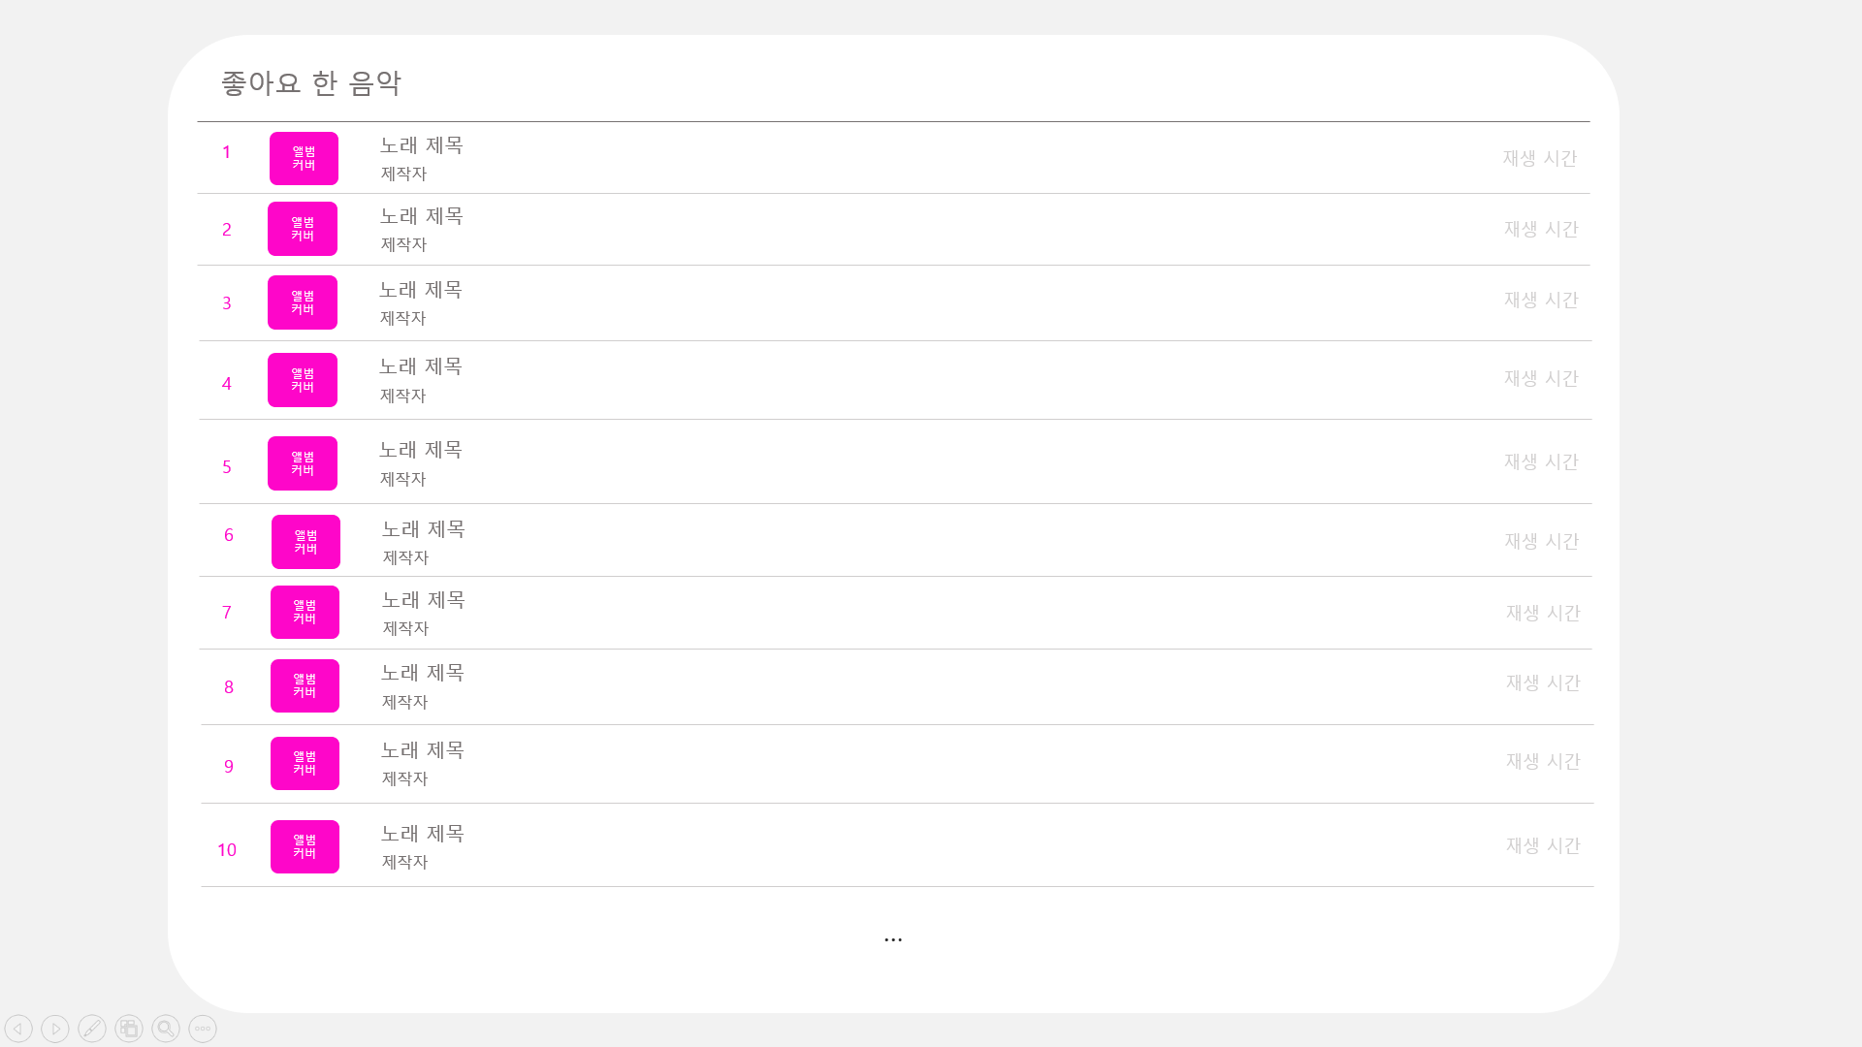
Part 3-2 >>
UI 설계서 : 프로세스 정의
화면 ID | likeMusic / playlist | 화면 이름 | 좋아요 한 음악 / 플레이리스트 | 화면경로 | 회원 UI
No | Description
1 | 노래 제목 행 클릭 시 음악 플레이어 실행 후 해당 음악 재생
1

Slide 56
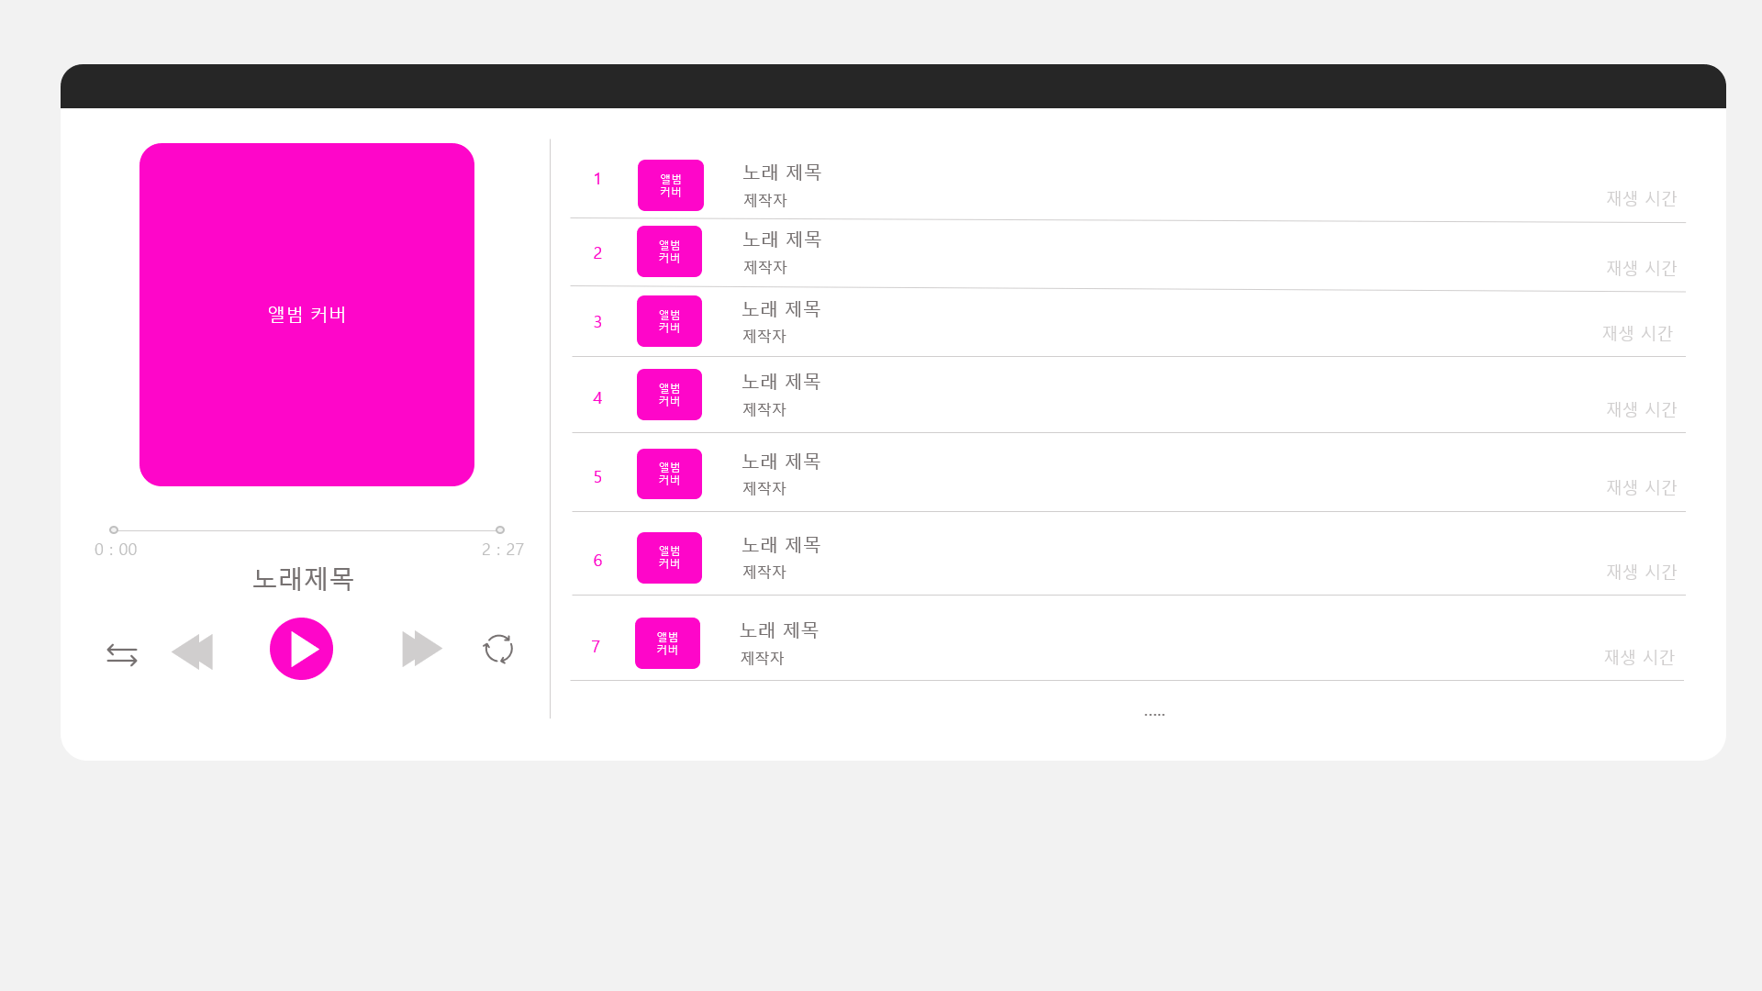
Part 3-2 >>
UI 설계서 : 프로세스 정의
화면 ID | likeMusic | 화면 이름 | 좋아요 한 음악 | 화면경로 | 회원 UI
No | Description
1 | 노래 제목 행 클릭 시 해당 음악 재생
2 | 화살표 아이콘 클릭 시 좋아요 한 음악 랜덤 재생
3 | 뒤로가기 아이콘 클릭 시 이전 곡 재생
4 | 재생 아이콘 클릭 시 음악이 재생 중이면 일시정지 음악이 일시정지 상태면 재생
5 | 앞으로가기 아이콘 클릭 시 다음 곡 재생
6 | 회전 화살표 아이콘 클릭 시 현재 재생 중인 음악 반복 재생
1
2
3
4
5
6

Slide 57

Part 3-2 >>
UI 설계서 : 프로세스 정의
화면 ID | community | 화면 이름 | 커뮤니티 메인 | 화면경로 | 회원 UI
No | Description
1 | 상단 카테고리 클릭 시 각각의 카테고리에 해당하는 게시글 목록 출력
2 | 커뮤니티 이용에 대한 공지사항 목록 상단에 출력
3 | 해당 게시글 행 클릭 시 commDetail(커뮤니티 상세)로 이동
4 | 목록 페이지 이동
5 | 검색 버튼 클릭 시 현재 탭 내부에서만 적용되는 팝업 창 출력
6 | 내가 쓴 글 버튼 클릭 시 기존에 본인이 작성했던 글 목록이 출력됨
7 | 글쓰기 버튼을 누르면 commForm(커뮤니티 글쓰기 화면)으로 이동
1
2
3
4
6
7
5

Slide 58
Part 3-2 >>
UI 설계서 : 프로세스 정의
화면 ID | commForm | 화면 이름 | 커뮤니티 글쓰기 | 화면경로 | 회원 UI
No | Description
1 | 제목 및 내용 입력
2 | 글의 카테고리 선택
3 | 웹 에디터 이용하여 글 내용의 크기, 모양, 정렬 등 변경
4 | 사진 및 파일 첨부 버튼 클릭 시 사진 및 파일 추가
5 | 등록 클릭 시 제목과 내용에 내용이 모두 입력되어 있다면 글 등록 후 community(커뮤니티 메인 화면)으로 이동 제목 또는 내용이 입력되어 있지 않다면 알림창 출력
1
2
3
4
5

Slide 59

Part 3-2 >>
UI 설계서 : 프로세스 정의
화면 ID | commDetail | 화면 이름 | 커뮤니티 상세 | 화면경로 | 회원 UI
No | Description
1 | 추천 버튼 클릭 시 해당 게시물에 대한 추천 수 1 증가
2 | 목록 버튼을 누르면 community(커뮤니티 메인)으로 이동
3 | 댓글 입력 후 작성 버튼 클릭 시 해당 게시물에 대한 댓글 업로드 내용이 입력되어 있지 않다면 알림창 출력
1
2
3

Slide 60
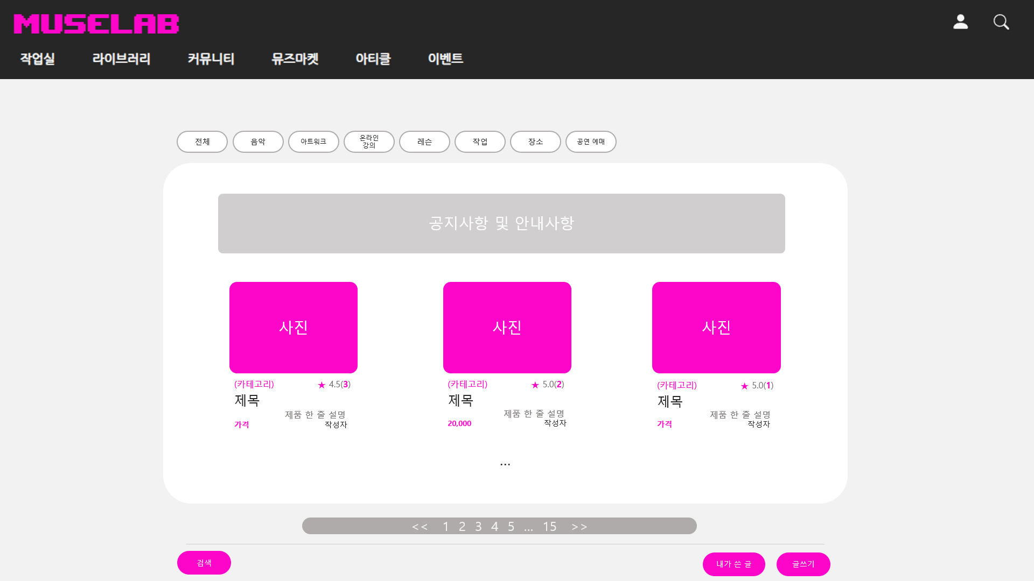
Part 3-2 >>
UI 설계서 : 프로세스 정의
화면 ID | Market | 화면 이름 | 뮤즈마켓 메인 | 화면경로 | 회원 UI
No | Description
1 | 상단 카테고리 클릭 시 각각의 카테고리에 해당하는 게시글 목록 출력
2 | 마켓 이용에 대한 공지사항 목록 상단 출력
3 | 제품 클릭 시 해당 MarketDetail(뮤즈마켓 상세)로 이동
4 | 목록 페이지 이동
5 | 검색 버튼 클릭 시 현재 탭 내부에서만 적용되는 팝업 창 출력
6 | 내가 쓴 글 버튼 클릭 시 본인이 작성한 글 목록 출력
7 | 글쓰기 버튼을 누르면 MarketForm(뮤즈마켓 글쓰기 화면)으로 이동
1
2
3
4
5
6
7

Slide 61
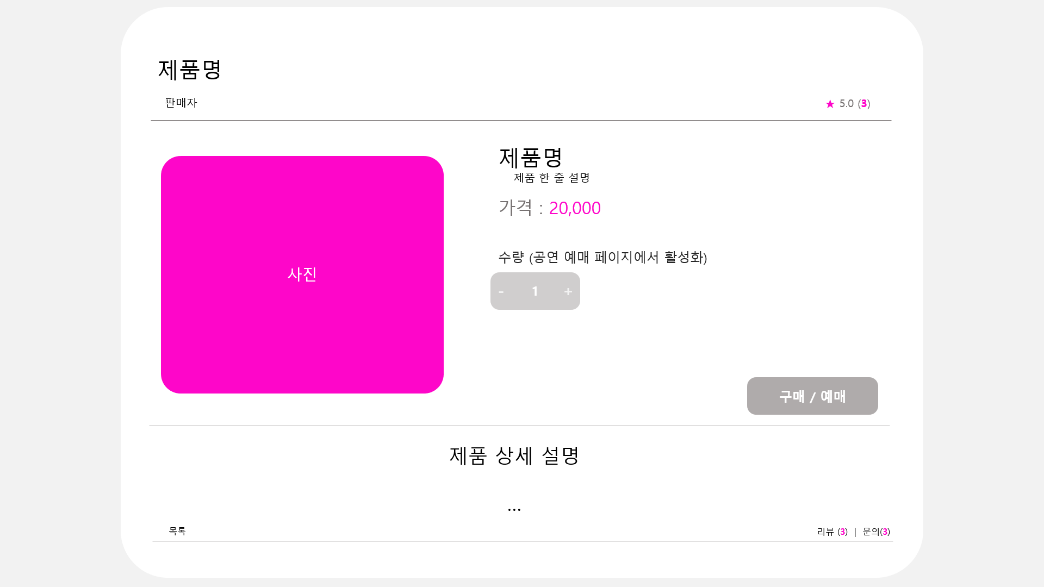
Part 3-2 >>
UI 설계서 : 프로세스 정의
화면 ID | marketDetail | 화면 이름 | 뮤즈마켓 상세 | 화면경로 | 회원 UI
No | Description
1 | +, - 아이콘으로 수량 조절
2 | 구매 / 예매 버튼 클릭 시 buy(구매 페이지)로 이동
3 | 목록 버튼 클릭 시 market(뮤즈마켓 메인)으로 이동
1
2
3

Slide 62
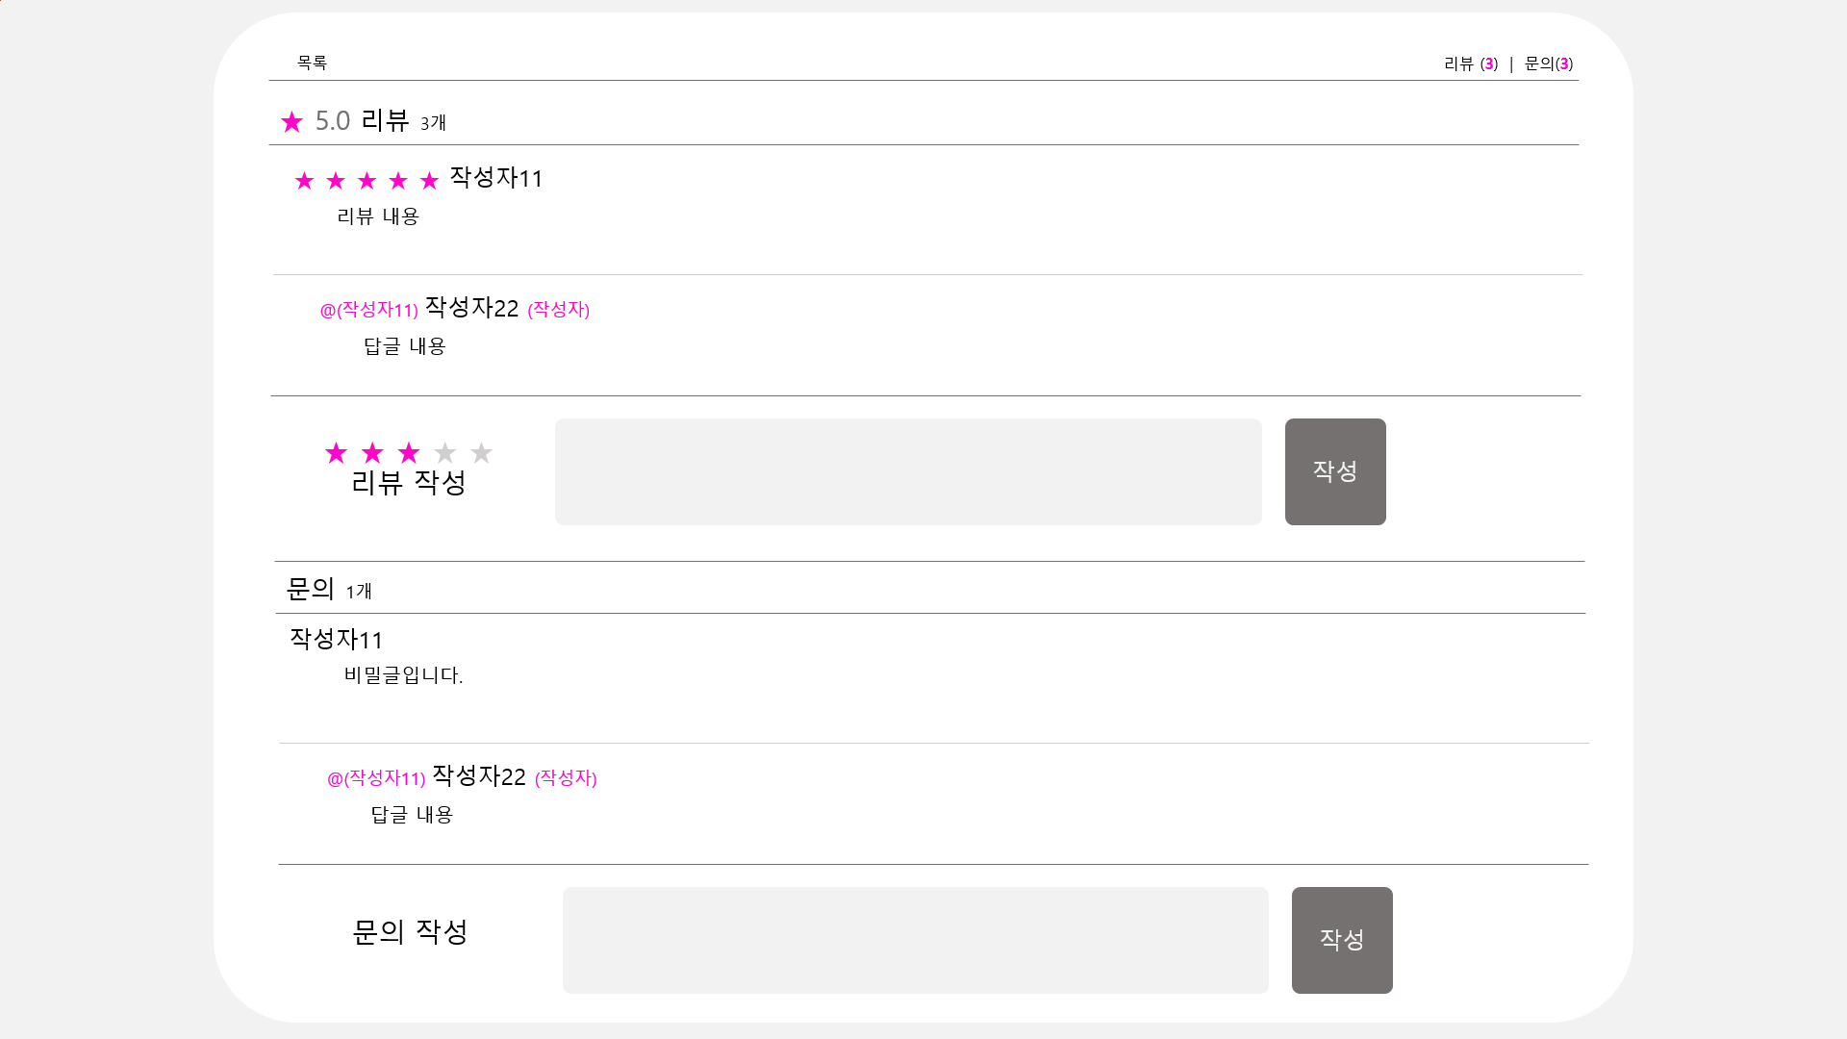
Part 3-2 >>
UI 설계서 : 프로세스 정의
화면 ID | marketDetail | 화면 이름 | 뮤즈마켓 상세 | 화면경로 | 회원 UI
No | Description
4 | 별 아이콘 클릭 시 0.5 단위로 평점 반영
5 | 작성 버튼 클릭 시 해당 리뷰, 문의 댓글 업로드 리뷰는 제품에 매긴 평점 반영
4
5

Slide 63
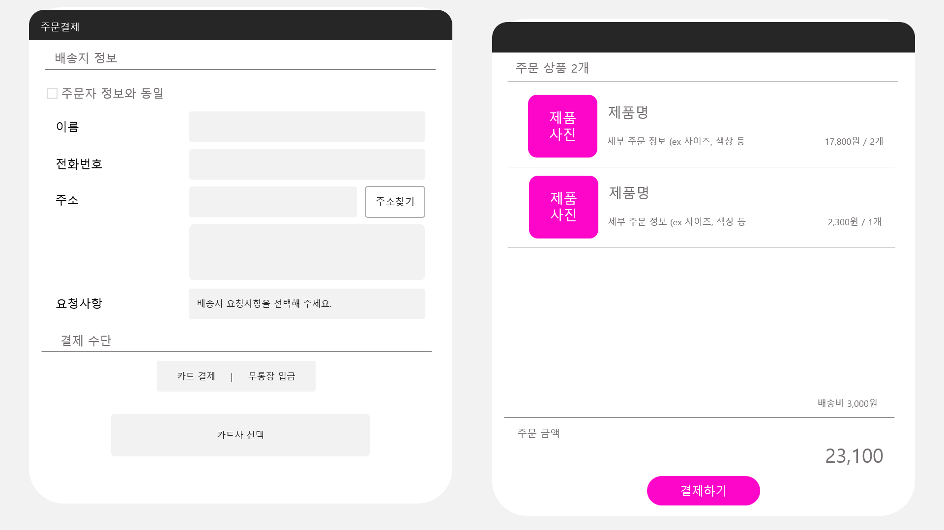
Part 3-2 >>
UI 설계서 : 프로세스 정의
화면 ID | buy | 화면 이름 | 결제화면 | 화면경로 | 회원 UI
1
No | Description
1 | 결제에 필요한 정보 입력
2 | 주문자 정보와 동일 클릭 시 ID에 저장된 개인정보 자동 입력
3 | 주소 찾기 클릭 시 주소 찾기 기능 실행
4 | 카드 결제 클릭 시 카드 결제 프로세스 진행
5 | 무통장 입금 클릭 시 무통장 입금 프로세스 진행
6 | 카드 결제 선택 시 카드사 선택 버튼 활성화
7 | 결제하기 버튼 클릭 시 선택한 방식으로 결제 진행
2
3
4
5
6
7

Slide 64
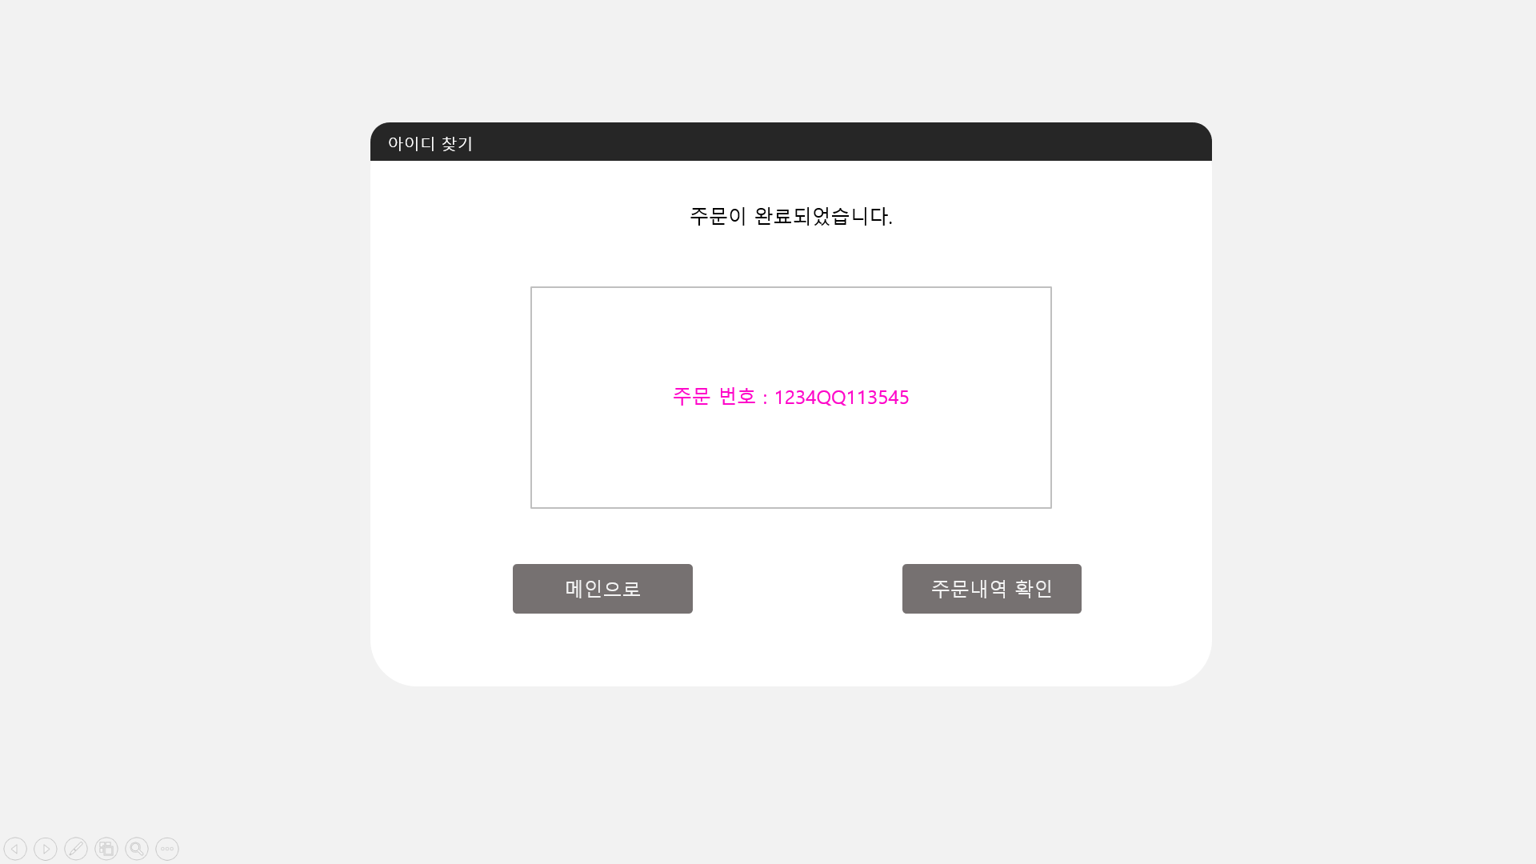
Part 3-2 >>
UI 설계서 : 프로세스 정의
화면 ID | buyFin | 화면 이름 | 결제 완료 | 화면경로 | 회원 UI
No | Description
1 | 메인으로 버튼 클릭 시 main(사용자 메인화면)으로 이동
2 | 주문내역 확인 버튼 클릭 시 buyHistory(구매내역 확인)로 이동
1
2

Slide 65
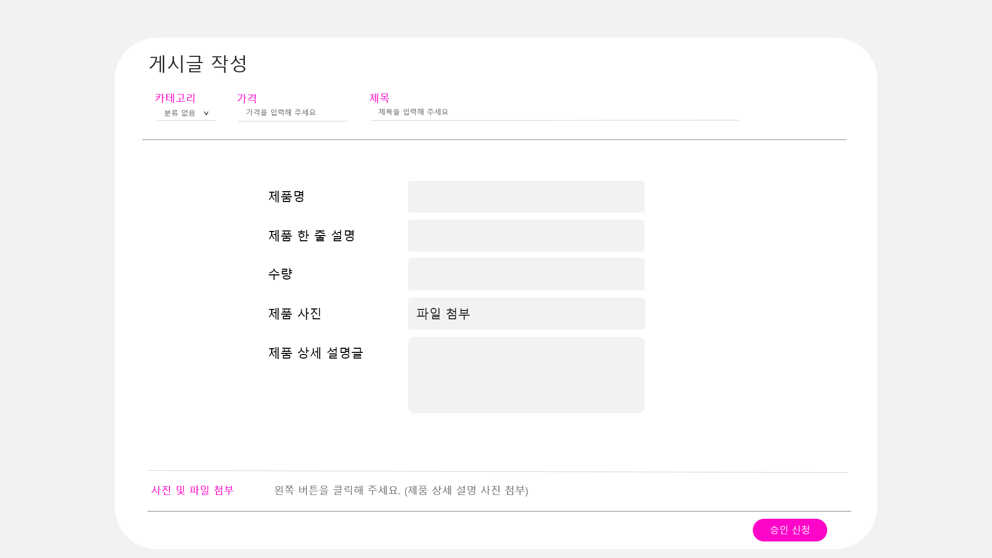
Part 3-2 >>
UI 설계서 : 프로세스 정의
화면 ID | marketForm | 화면 이름 | 뮤즈마켓 글쓰기 | 화면경로 | 회원 UI
1
No | Description
1 | 제품 내용 입력
2 | 글의 카테고리 선택
3 | 사진 및 파일 첨부 버튼 클릭 시 사진 및 파일 추가
4 | 승인 신청 클릭 시 제목과 내용에 내용이 모두 입력되어 있다면 글 등록 후 market(뮤즈마켓 메인)으로 이동 제목 또는 내용이 입력되어 있지 않다면 알림창 출력
2
3
4

Slide 66
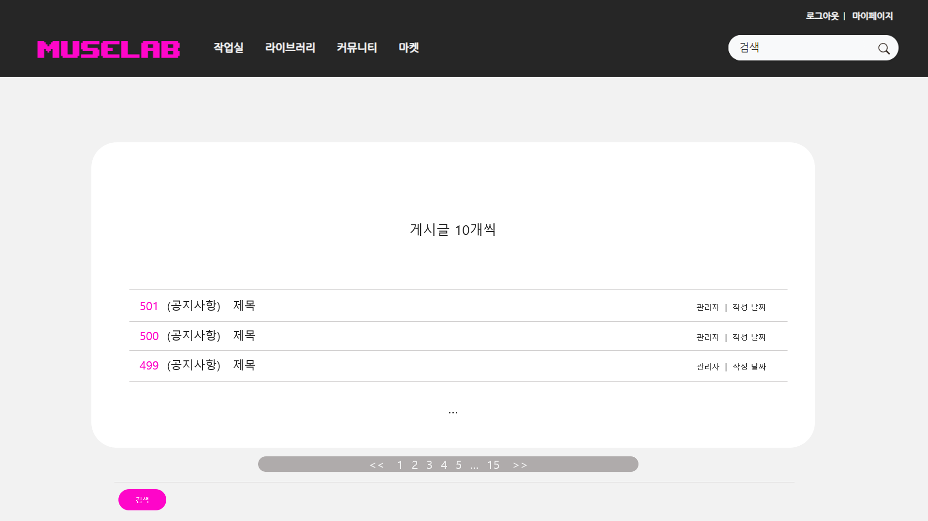
Part 3-2 >>
UI 설계서 : 프로세스 정의
화면 ID | notice | 화면 이름 | 공지사항 | 화면경로 | 회원 UI
No | Description
1 | 공지사항 게시글이 10개씩 출력됨
2 | 목록 페이지 이동
3 | 검색 버튼 클릭 시 현재 탭 내부에서만 적용되는 팝업 창 출력
1
2
3

Slide 67
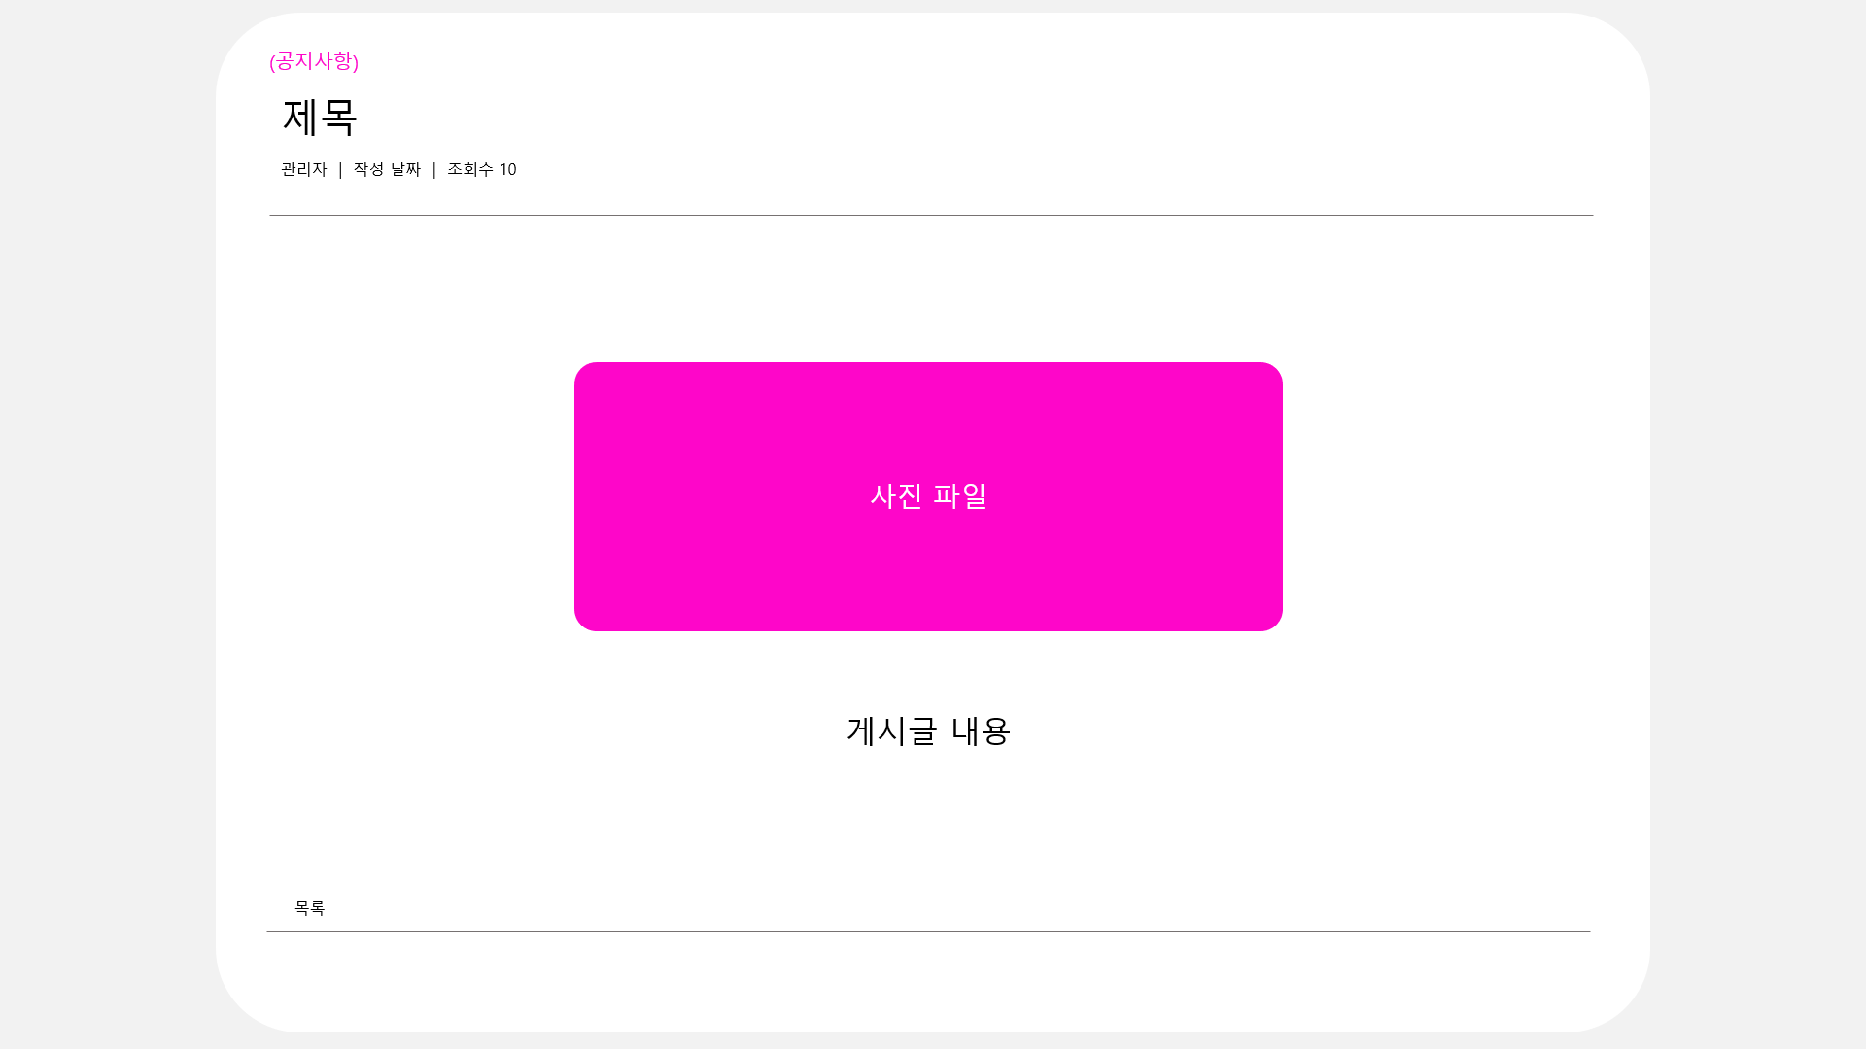
Part 3-2 >>
UI 설계서 : 프로세스 정의
화면 ID | noticeDetail | 화면 이름 | 공지사항 상세 | 화면경로 | 회원 UI
No | Description
1 | 목록 버튼을 누르면 notice(공지사항 메인 화면)으로 이동
1

Slide 68
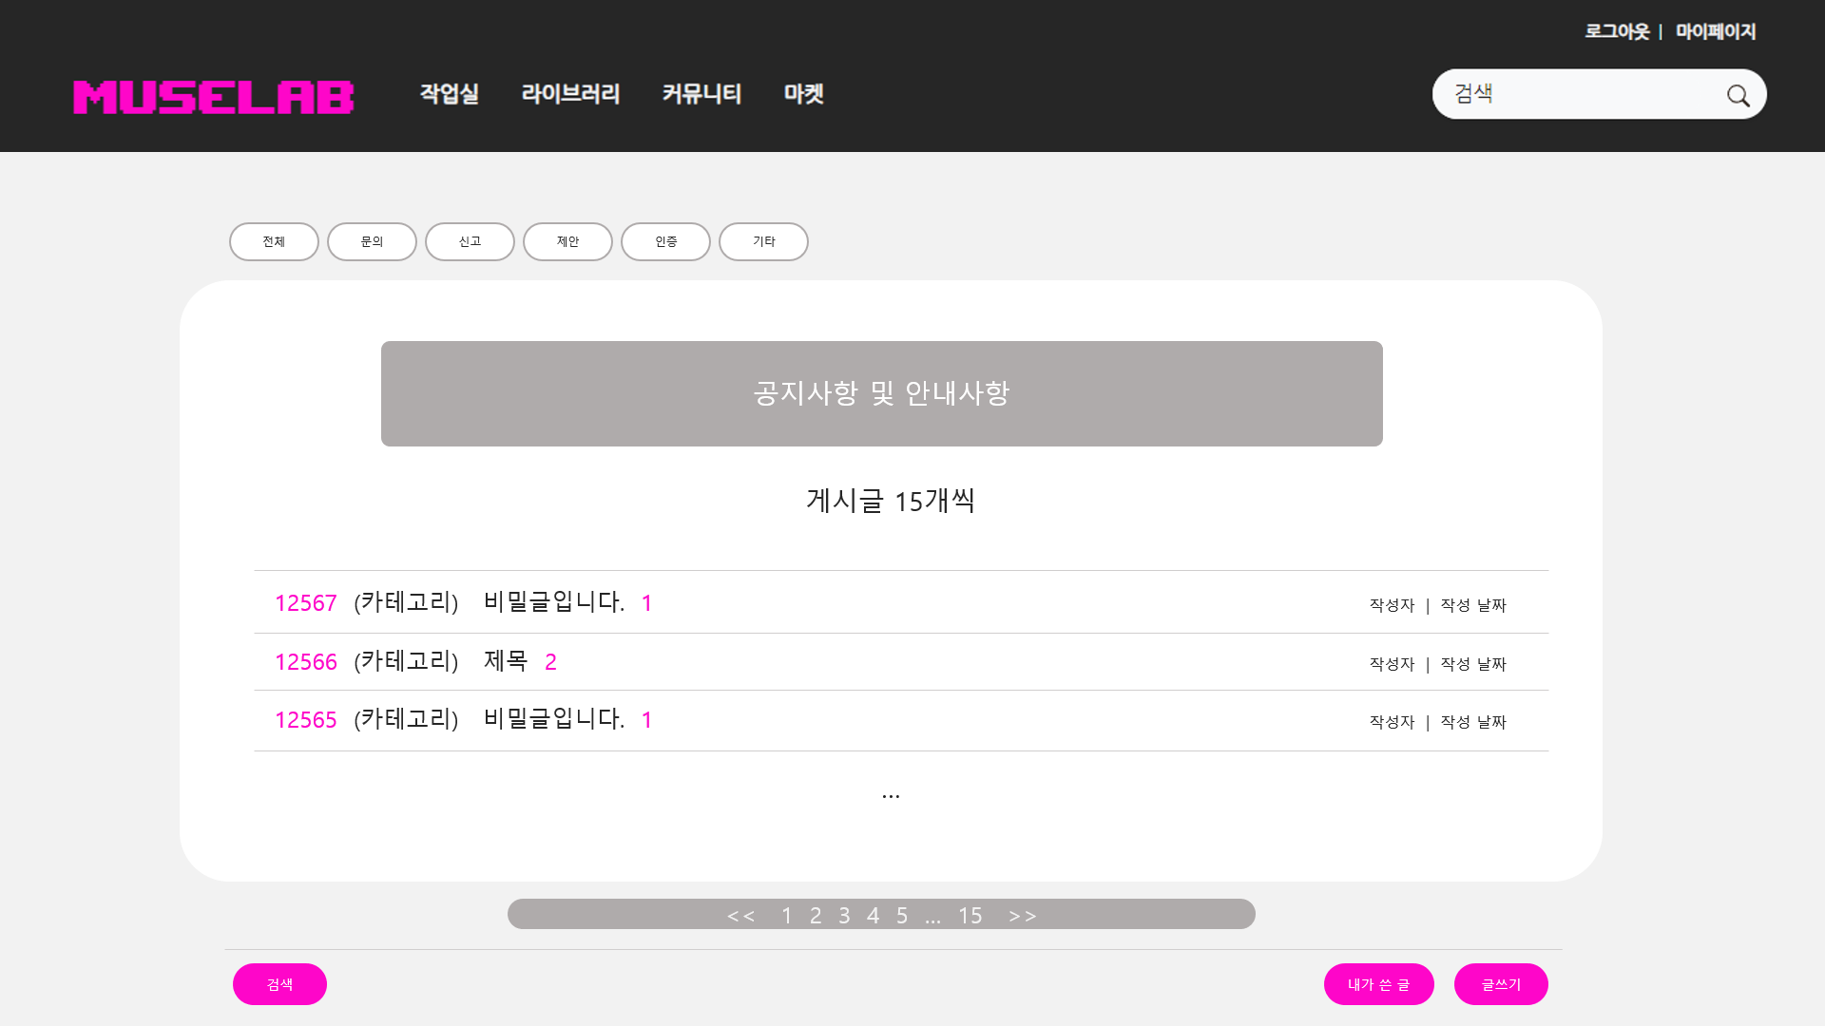
Part 3-2 >>
UI 설계서 : 프로세스 정의
화면 ID | operation | 화면 이름 | 운영참여 | 화면경로 | 회원 UI
No | Description
1 | 상단 카테고리 클릭 시 각각의 카테고리에 해당하는 게시글 목록 출력
2 | 운영참여 이용에 대한 공지사항 목록이 상단에 출력됨
3 | 운영참여 게시글이 15개씩 출력됨
4 | 목록 페이지 이동
5 | 검색 버튼 클릭 시 현재 탭 내부에서만 적용되는 팝업 창 출력
6 | 내가 쓴 글 버튼 클릭 시 기존에 본인이 작성했던 글 목록이 출력됨
7 | 글쓰기 버튼을 누르면 operationForm(운영참여 글쓰기 화면)으로 이동
1
2
3
4
6
7
5

Slide 69
Part 3-2 >>
UI 설계서 : 프로세스 정의
화면 ID | operationForm | 화면 이름 | 운영참여 글쓰기 | 화면경로 | 회원 UI
No | Description
1 | 제목 및 내용 입력
2 | 글의 카테고리 선택
3 | 웹 에디터 이용하여 글 내용의 크기, 모양, 정렬 등 변경
4 | 사진 및 파일 첨부 버튼 클릭 시 사진 및 파일 추가
5 | 등록 클릭 시 제목과 내용에 내용이 모두 입력되어 있다면 글 등록 후 operation(운영참여 메인 화면)으로 이동 제목 또는 내용이 입력되어 있지 않다면 알림창 출력
1
2
3
4
5

Slide 70

Part 3-2 >>
UI 설계서 : 프로세스 정의
화면 ID | operationDetail | 화면 이름 | 운영참여 상세 | 화면경로 | 회원 UI
No | Description
1 | 게시글 작성자가 본인인 경우 수정 버튼 출력 수정 버튼 클릭 시 현재 게시글 정보가 입력된 operationForm(운영참여 글쓰기)으로 이동
2 | 게시글 작성자가 본인인 경우 삭제 버튼 출력 삭제 버튼 클릭 시 삭제 여부 확인 알림창 팝업 후 삭제 시 operation(운영참여 메인)으로 이동
3 | 목록 버튼 클릭 시 operation(운영참여 메인 화면)으로 이동
4 | 댓글 입력 후 작성 버튼 클릭 시 해당 게시물에 대한 댓글 업로드 내용이 입력되어 있지 않다면 알림창 출력
1
2
3
4

Slide 71
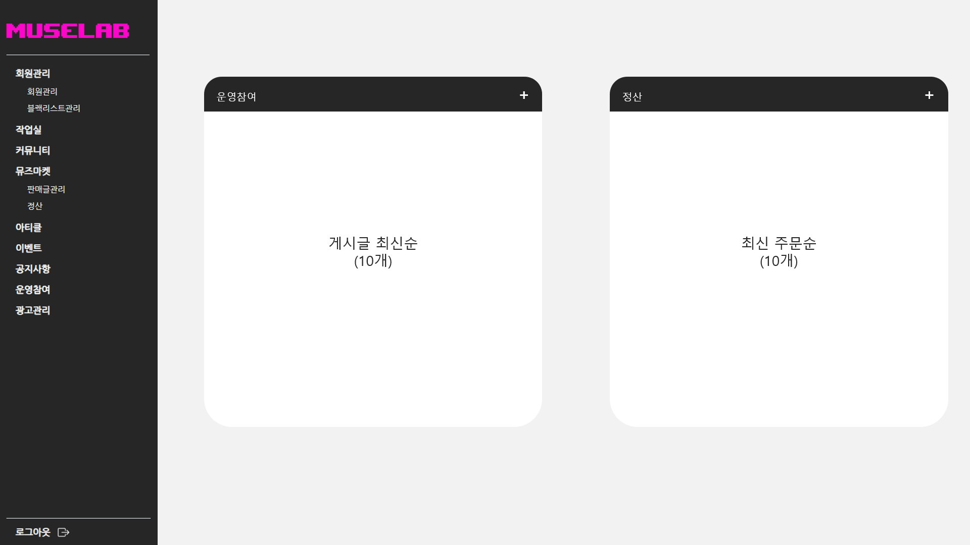
Part 3-2 >>
UI 설계서 : 프로세스 정의
로고
내비게이션 바
로그아웃
관리자 메인화면 구성(adminMain) 정의

Slide 72
관리자 UI
ⓒSaebyeol Yu. Saebyeol’s PowerPoint

Slide 73

Part 3-2 >>
UI 설계서 : 프로세스 정의
화면 ID | adminLogin | 화면 이름 | 관리자 로그인 | 화면경로 | 관리자 UI
No | Description
1 | 아이디와 비밀번호 입력
2 | 로그인 버튼 클릭 시 유효하지 않은 아이디 또는 잘못된 비밀번호로 오류 발생할 경우 알림창 팝업, 기존에 입력한 아이디 및 비밀번호 값 유지한 채 로그인 화면 재출력 로그인 성공 시 adminMain(관리자 메인화면)으로 이동
1
2

Slide 74


Part 3-2 >>
UI 설계서 : 프로세스 정의
화면 ID | adminMain | 화면 이름 | 관리자 메인화면 | 화면경로 | 관리자 UI
1
No | Description
1 | 로고 클릭 시 adminMain(관리자메인 화면)으로 이동
2 | 회원관리 클릭 시 회원관리, 블랙리스트관리 드롭다운
3 | 회원관리 클릭 시 adminEditUser(회원관리)로 이동
4 | 블랙리스트관리 클릭 시 blacklist(블랙리스트관리)로 이동
5 | 작업실 클릭 시 adminWorkspace(작업실)로 이동
6 | 커뮤니티 클릭 시 adminCommunity(커뮤니티)로 이동
7 | 뮤즈마켓 클릭 시 판매글관리, 정산 드롭다운
2
3
4
5
6
7
8
9
10
11
12
13
14
15

Slide 75
Part 3-2 >>
UI 설계서 : 프로세스 정의
화면 ID | adminMain | 화면 이름 | 관리자 메인화면 | 화면경로 | 관리자 UI
1
No | Description
8 | 판매글관리 클릭 시 adminMarket(관리자 뮤즈마켓 메인)으로 이동
9 | 정산 클릭 시 adminSettle(관리자 정산)로 이동
10 | 아티클 클릭 시 adminArticle(관리자 아티클 메인)로 이동
11 | 이벤트 클릭 시 adminEvent(관리자 이벤트 메인)로 이동
12 | 공지사항 클릭 시 adminNotice(관리자 공지사항 메인)로 이동
13 | 운영참여 클릭 시 adminOperation(관리자 운영참여 메인)으로 이동
14 | 광고관리 클릭 시 adminAd(관리자 광고 메인)으로 이동
15 | 로그아웃 클릭 시 로그아웃 후 adminLogin(관리자 로그인)으로 이동
2
3
4
5
6
7
8
9
10
11
12
13
14
15

Slide 76
Part 3-2 >>
UI 설계서 : 프로세스 정의
화면 ID | adminMain | 화면 이름 | 관리자 메인화면 | 화면경로 | 관리자 UI
No | Description
1 | + 버튼 클릭 시 adminOperation(관리자 운영참여) 전체 보기
2 | + 버튼 클릭 시 adminSettle(관리자 정산)로 이동
3 | 운영참여 게시글 행 클릭 시 adminOperationDetail(관리자 운영참여 상세)로 이동
4 | 정산 게시글 행 클릭 시 adminSettle(관리자 정산)로 이동
1
2
3
4

Slide 77

Part 3-2 >>
UI 설계서 : 프로세스 정의
화면 ID | adminEditUser | 화면 이름 | 회원관리 | 화면경로 | 관리자 UI
1
No | Description
1 | 검색 버튼 클릭 시 팝업 창 출력
2 | 회원 닉네임 행 클릭 시 adminUserInfo(회원정보 조회)로 이동
3 | 블랙리스트 추가 클릭 시 해당 회원 블랙리스트로 이동
4 | 목록 페이지 이동
2
3
4

Slide 78

Part 3-2 >>
UI 설계서 : 프로세스 정의
화면 ID | adminUserInfo | 화면 이름 | 회원정보 조회 | 화면경로 | 관리자 UI
No | Description
1 | 회원 정보 수정 클릭 시 adminModUser(회원정보 수정)로 이동
1

Slide 79

Part 3-2 >>
UI 설계서 : 프로세스 정의
화면 ID | adminModUser | 화면 이름 | 회원정보 수정 | 화면경로 | 관리자 UI
No | Description
1 | 수정할 정보 입력
2 | 업로드할 파일 선택
3 | 수정하기 버튼 클릭 시 변경사항 저장 후 adminUserInfo(회원정보 조회)로 이동
4 | 삭제하기 버튼 클릭 시 삭제 여부 확인 알림창 팝업 삭제 시 adminEditUser(회원관리)로 이동
1
2
3
4

Slide 80

Part 3-2 >>
UI 설계서 : 프로세스 정의
화면 ID | blacklist | 화면 이름 | 블랙리스트 관리 | 화면경로 | 관리자 UI
1
No | Description
1 | 검색 버튼 클릭 시 팝업 창 출력
2 | 회원 닉네임 행 클릭 시 adminUserInfo(회원정보 조회)로 이동
3 | 블랙리스트 해지 클릭 시 해당 회원 블랙리스트에서 삭제
4 | 목록 페이지 이동
2
3
4

Slide 81

Part 3-2 >>
UI 설계서 : 프로세스 정의
화면 ID | adminWorkspace | 화면 이름 | 관리자 작업실 메인 | 화면경로 | 관리자 UI
1
No | Description
1 | 상단 카테고리 클릭 시 각각의 카테고리에 해당하는 게시글 목록 출력
2 | 작업실 이용에 대한 공지사항 목록이 상단에 출력됨
3 | 작업실 게시글이 15개씩 출력됨
4 | 목록 페이지 이동
5 | 검색 버튼 클릭 시 현재 탭 내부에서만 적용되는 팝업 창 출력
6 | 내가 쓴 글 버튼 클릭 시 기존에 본인이 작성했던 글 목록이 출력됨
7 | 글쓰기 버튼 클릭 시 workspaceForm(작업실 글쓰기 화면)으로 이동
2
3
4
7
6
5

Slide 82

Part 3-2 >>
UI 설계서 : 프로세스 정의
화면 ID | adminWorkspaceDetail | 화면 이름 | 관리자 작업실 상세 | 화면경로 | 관리자 UI
No | Description
1 | 삭제 버튼 클릭 시 해당 게시글 삭제 여부 알림창 팝업 삭제 시 adminWorkspace(관리자 작업실 목록)로 이동
2 | 목록 버튼 클릭 시 adminWorkspace(관리자 작업실 목록)로 이동
3 | 댓글 입력 후 작성 버튼 클릭 시 해당 게시물에 대한 댓글 업로드 내용이 입력되어 있지 않다면 알림창 출력
1
2
3

Slide 83

Part 3-2 >>
UI 설계서 : 프로세스 정의
화면 ID | adminCommunity | 화면 이름 | 관리자 커뮤니티 메인 | 화면경로 | 관리자 UI
No | Description
1 | 상단 카테고리 클릭 시 각각의 카테고리에 해당하는 게시글 목록 출력
2 | 커뮤니티 이용에 대한 공지사항 목록 상단에 출력
3 | 커뮤니티 게시글이 15개씩 출력
4 | 목록 페이지 이동
5 | 검색 버튼 클릭 시 현재 탭 내부에서만 적용되는 팝업 창 출력
1
2
3
4
5

Slide 84
Part 3-2 >>
UI 설계서 : 프로세스 정의
화면 ID | adminCommDetail | 화면 이름 | 관리자 커뮤니티 상세 | 화면경로 | 관리자 UI
No | Description
1 | 삭제 버튼 클릭 시 해당 게시글 삭제 여부 알림창 팝업 삭제 후 adminCommunity(관리자 커뮤니티 메인)로 이동
2 | 목록 버튼 클릭 시 adminCommunity(관리자 커뮤니티 메인)로 이동
3 | 댓글 입력 후 작성 버튼 클릭 시 해당 게시물에 대한 댓글 업로드 내용이 입력되어 있지 않다면 알림창 출력
1
2
3

Slide 85

Part 3-2 >>
UI 설계서 : 프로세스 정의
화면 ID | adminMarket | 화면 이름 | 관리자 뮤즈마켓 메인 | 화면경로 | 관리자 UI
1
No | Description
1 | 상단 카테고리 클릭 시 각각의 카테고리에 해당하는 게시글 목록 출력
2 | 마켓 이용에 대한 공지사항 목록 상단 출력
3 | 승인 대기 상품 클릭 시 adminMarketPermit(관리자 뮤즈마켓 승인)으로 이동 승인 완료 상품 클릭 시 adminMarketDetail(관리자 뮤즈마켓 상세)로 이동
4 | 목록 페이지 이동
5 | 검색 버튼 클릭 시 현재 탭 내부에서만 적용되는 팝업 창 출력
2
3
4
5

Slide 86

Part 3-2 >>
UI 설계서 : 프로세스 정의
화면 ID | adminMarketPermit | 화면 이름 | 관리자 뮤즈마켓 승인 | 화면경로 | 관리자 UI
No | Description
1 | 승인하기 버튼 클릭 시 승인 확인 알림창 출력 후 adminMarketDetail(관리자 뮤즈마켓 상세)로 이동
2 | 반려하기 버튼 클릭 시 반려 확인 알림창 출력 후 adminMarket(관리자 뮤즈마켓 메인)으로 이동
1
2

Slide 87

Part 3-2 >>
UI 설계서 : 프로세스 정의
화면 ID | adminMarketDetail | 화면 이름 | 관리자 뮤즈마켓 상세 | 화면경로 | 관리자 UI
No | Description
1 | 목록 버튼 클릭 시 adminMarket(관리자 뮤즈마켓 메인)으로 이동
2 | 삭제 버튼 클릭 시 삭제 여부 확인 알림창 출력 삭제 후 adminMarket(관리자 뮤즈마켓 메인)으로 이동
1
2

Slide 88

Part 3-2 >>
UI 설계서 : 프로세스 정의
화면 ID | adminSettle | 화면 이름 | 관리자 정산 | 화면경로 | 관리자 UI
No | Description
1 | 정산 기간 선택 시 기간 / 판매자 별 정산 금액 출력
1

Slide 89

Part 3-2 >>
UI 설계서 : 프로세스 정의
화면 ID | adminArticle | 화면 이름 | 관리자 아티클 메인 | 화면경로 | 관리자 UI
No | Description
1 | 상단 카테고리 태그 클릭 시 분류별 아티클 출력
2 | 아티클 공지사항 클릭 시 adminNoticeDetail(관리자 공지사항 상세)로 이동
3 | 아티클 행 클릭 시 adminArticleDetail(관리자 아티클 상세)로 이동
4 | 목록 페이지 출력
5 | 검색 버튼 클릭 시 현재 탭 내부에서만 적용되는 검색 팝업 창 출력
1
2
3
4
5

Slide 90

Part 3-2 >>
UI 설계서 : 프로세스 정의
화면 ID | adminArticleForm | 화면 이름 | 관리자 아티클 글쓰기 | 화면경로 | 관리자 UI
No | Description
1 | 제목 및 내용 입력
2 | 웹 에디터 이용하여 글 내용의 크기, 모양, 정렬 등 변경
3 | 사진 및 파일 첨부 버튼 클릭 시 사진 추가
4 | 등록 클릭 시 제목과 내용에 내용이 모두 입력되어 있다면 글 등록 후 adminArticleDetail(관리자 아티클 상세)로 이동 제목 또는 내용이 입력되어 있지 않다면 알림창 출력
1
2
3
4

Slide 91

Part 3-2 >>
UI 설계서 : 프로세스 정의
화면 ID | adminArticleDetail | 화면 이름 | 관리자 아티클 상세 | 화면경로 | 관리자 UI
No | Description
1 | 추천 버튼 클릭 시 해당 게시물에 대한 추천 수 1 증가
2 | 목록 버튼 클릭 시 adminArticle(관리자 아티클 메인)로 이동
3 | 댓글 입력 후 작성 버튼 클릭 시 해당 게시물에 대한 댓글 업로드 내용이 입력되어 있지 않다면 알림창 출력
4 | 수정 버튼클릭 시 adminArticleForm(관리자 아티클 글쓰기)으로 이동
5 | 삭제 버튼 클릭 시 해당 아티클 삭제 여부 알림창 팝업 삭제 후 adminArticle(관리자 아티클 메인)로 이동
1
2
3
4
5

Slide 92

Part 3-2 >>
UI 설계서 : 프로세스 정의
화면 ID | adminEvent | 화면 이름 | 관리자 이벤트 메인 | 화면경로 | 관리자 UI
No | Description
1 | 상단 카테고리 태그 클릭 시 분류별 이벤트 출력
2 | 이벤트 공지사항 클릭 시 adminNoticeDetail(관리자 공지사항 상세)로 이동
3 | 이벤트 행 클릭 시 adminEventDetail(관리자 이벤트 상세)로 이동
4 | 목록 페이지 출력
5 | 검색 버튼 클릭 시 현재 탭 내부에서만 적용되는 검색 팝업 창 출력
1
2
3
4
5

Slide 93

Part 3-2 >>
UI 설계서 : 프로세스 정의
화면 ID | adminEventForm | 화면 이름 | 관리자 이벤트 글쓰기 | 화면경로 | 관리자 UI
No | Description
1 | 제목 및 내용 입력
2 | 웹 에디터 이용하여 글 내용의 크기, 모양, 정렬 등 변경
3 | 사진 및 파일 첨부 버튼 클릭 시 사진 추가
4 | 등록 클릭 시 제목과 내용에 내용이 모두 입력되어 있다면 글 등록 후 adminEventDetail (관리자 아티클 상세)로 이동 제목 또는 내용이 입력되어 있지 않다면 알림창 출력
1
2
3
4

Slide 94
Part 3-2 >>
UI 설계서 : 프로세스 정의
화면 ID | adminEventDetail | 화면 이름 | 관리자 이벤트 상세 | 화면경로 | 관리자 UI
No | Description
1 | 추천 버튼 클릭 시 해당 게시물에 대한 추천 수 1 증가
2 | 목록 버튼 클릭 시 adminEvent(관리자 이벤트 메인)로 이동
3 | 댓글 입력 후 작성 버튼 클릭 시 해당 게시물에 대한 댓글 업로드 내용이 입력되어 있지 않다면 알림창 출력
4 | 수정 버튼클릭 시 adminEventForm(관리자 이벤트 글쓰기)으로 이동
5 | 삭제 버튼 클릭 시 해당 이벤트 삭제 여부 알림창 팝업 삭제 후 adminEvent(관리자 이벤트 메인)로 이동
1
2
3
4
5

Slide 95

Part 3-2 >>
UI 설계서 : 프로세스 정의
화면 ID | adminNotice | 화면 이름 | 관리자 공지사항 메인 | 화면경로 | 관리자 UI
No | Description
1 | 공지사항 게시글 10개씩 출력
2 | 목록 페이지 이동
3 | 검색 버튼 클릭 시 현재 탭 내부에서만 적용되는 팝업 창 출력
4 | 글쓰기 버튼 클릭 시 adminNoticeForm(관리자 공지사항 글쓰기)로 이동
1
2
3
4

Slide 96

Part 3-2 >>
UI 설계서 : 프로세스 정의
화면 ID | adminNoticeForm | 화면 이름 | 관리자 공지사항 글쓰기 | 화면경로 | 관리자 UI
No | Description
1 | 제목 및 내용 입력
2 | 웹 에디터 이용하여 글 내용의 크기, 모양, 정렬 등 변경
3 | 사진 및 파일 첨부 버튼 클릭 시 사진 및 파일 추가
4 | 등록 클릭 시 제목과 내용에 내용이 모두 입력되어 있다면 글 등록 후 adminNotice(관리자 공지사항 메인)로 이동 제목 또는 내용이 입력되어 있지 않다면 알림창 출력
1
2
3
4

Slide 97

Part 3-2 >>
UI 설계서 : 프로세스 정의
화면 ID | adminNoticeDetail | 화면 이름 | 관리자 공지사항 상세 | 화면경로 | 관리자 UI
No | Description
1 | 목록 버튼 클릭 시 adminNotice(관리자 공지사항 메인)로 이동
2 | 수정 버튼클릭 시 adminNoticeForm(관리자 공지사항 글쓰기)으로 이동
3 | 삭제 버튼 클릭 시 해당 공지사항 삭제 여부 알림창 팝업 삭제 시 adminNotice(관리자 공지사항 메인)로 이동
1
2
3

Slide 98
Part 3-2 >>
UI 설계서 : 프로세스 정의
화면 ID | adminOperation | 화면 이름 | 관리자 운영참여 | 화면경로 | 관리자 UI
No | Description
1 | 상단 카테고리 클릭 시 각각의 카테고리에 해당하는 게시글 목록 출력
2 | 운영참여 이용에 대한 공지사항 목록이 상단 출력
3 | 운영참여 게시글이 15개씩 출력
4 | 목록 페이지 이동
5 | 검색 버튼 클릭 시 현재 탭 내부에서만 적용되는 팝업 창 출력
6 | 내가 쓴 글 버튼 클릭 시 기존에 본인이 작성했던 글 목록이 출력
7 | 글쓰기 버튼을 누르면 adminOperationForm(관리자 운영참여 글쓰기)으로 이동
1
2
3
4
6
7
5

Slide 99

Part 3-2 >>
UI 설계서 : 프로세스 정의
화면 ID | adminOperationForm | 화면 이름 | 관리자 운영참여 글쓰기 | 화면경로 | 관리자 UI
No | Description
1 | 제목 및 내용 입력
2 | 웹 에디터 이용하여 글 내용의 크기, 모양, 정렬 등 변경
3 | 사진 및 파일 첨부 버튼 클릭 시 사진 및 파일 추가
4 | 등록 클릭 시 제목과 내용에 내용이 모두 입력되어 있다면 글 등록 후 adminOperation(관리자 운영참여 메인)으로 이동 제목 또는 내용이 입력되어 있지 않다면 알림창 출력
1
2
3
4

Slide 100

Part 3-2 >>
UI 설계서 : 프로세스 정의
화면 ID | adminOperationDetail | 화면 이름 | 관리자 운영참여 상세 | 화면경로 | 관리자 UI
No | Description
1 | 수정 버튼클릭 시 adminOperationForm(관리자 운영참여 글쓰기)으로 이동
2 | 삭제 버튼 클릭 시 해당 공지사항 삭제 여부 알림창 팝업 삭제 시 adminOperation(관리자 운영참여 메인)으로 이동
3 | 목록 버튼 클릭 시 adminOperation(관리자 운영참여 메인)으로 이동
4 | 댓글 입력 후 작성 버튼 클릭 시 해당 게시물에 대한 댓글 업로드 내용이 입력되어 있지 않다면 알림창 출력
1
2
3
4

Slide 101

Part 3-2 >>
UI 설계서 : 프로세스 정의
화면 ID | adminAd | 화면 이름 | 관리자 광고 메인 | 화면경로 | 관리자 UI
No | Description
1 | 상단 카테고리 태그 클릭 시 분류별 광고 출력
2 | 광고명 클릭 시 adminAdDetail(관리자 광고 상세)로 이동
3 | 목록 페이지 이동
4 | 검색 버튼 클릭 시 현재 탭 내부에서만 적용되는 팝업 창 출력
5 | 광고 추가 버튼 클릭 시 adminAdForm(관리자 광고 글쓰기)으로 이동
1
2
3
4
5

Slide 102

Part 3-2 >>
UI 설계서 : 프로세스 정의
화면 ID | adminAdForm | 화면 이름 | 관리자 광고 글쓰기 | 화면경로 | 관리자 UI
No | Description
1 | 광고명, 내용, 게재 기간 입력
2 | 웹 에디터 이용하여 글 내용의 크기, 모양, 정렬 등 변경
3 | 사진 및 파일 첨부 버튼 클릭 시 사진 및 파일 추가
4 | 등록 클릭 시 제목과 내용에 내용이 모두 입력되어 있다면 글 등록 후 adminAd(관리자 광고 메인) 으로 이동 제목 또는 내용이 입력되어 있지 않다면 알림창 출력
1
1
2
3
4

Slide 103

Part 3-2 >>
UI 설계서 : 프로세스 정의
화면 ID | adminAdDetail | 화면 이름 | 관리자 광고 상세 | 화면경로 | 관리자 UI
No | Description
1 | 목록 버튼 클릭 시 adminAd(관리자 광고 메인)으로 이동
2 | 수정 버튼 클릭 시 adminAdForm(관리자 광고 글쓰기)으로 이동
3 | 삭제 버튼 클릭 시 삭제 여부 확인 알림창 팝업 삭제 시 adminAd(관리자 광고 메인) 으로 이동
1
2
3

Slide 104

Part 4
일정관리계획
ⓒSaebyeol Yu. Saebyeol’s PowerPoint

Slide 105

Part 4 >>
일정관리계획

Slide 106

Q&A

Slide 107

Fin.

